Slide 1



발표자료
2026년 STEP 학습 로드맵(SLR) 및 신규 과목 도출 연구
2026. 05.

Slide 2
2026년 STEP 학습 로드맵(SLR) 및 신규 과목 도출 연구
CONTENTS
01. 제안 개요
02. 제안내용
03
08
04
06
09
10
28
30
제안의 목적 및 범위
제안의 특장점
과업 추진방향
과업 수행계획 및 방법
추진일정 및 보고 계획
과업 수행 조직
부록. 제안업체 일반 현황
32
33
35
일반현황
유사용역 실적

Slide 3

Ⅰ. 제안개요
제안의 목적 및 범위
제안의 특장점

Slide 4
과업 배경
Q. AI 대전환 시대, 국내 AX 정책 방향은?
Ⅰ. 제안개요
1. 제안의 목적 및 범위
글로벌 AI 정책 강화와 국내 AX 가속화로 산업·직무 전 영역에 AI 융합 역량이 시급히 요구되며, 평생직업능력개발 정책과 STEP 학습 로드맵도 AI 융합형 체계로 고도화가 요구되고 있음
AX(AI Transformation) 정책 방향
AI 도입률 1% → 10% / AI 중심 스마트공장 12,000개 / 제조AI 전문기업 500개 등 정량 목표 공식화
정책 발표- 산업부 중소기업벤처기업부(2025.10.24)
핵심 정량 KPI 4개
"AI 대전환 시대에 중소기업이 제조 경쟁력을 확보할 수 있도록 선순환적 스마트제조 생태계 조성"
12,000개
1% → 10%
AI 중심 스마트공장
AI 도입률
3대 추진방향
산업 현장의 AI 대전환 규모
중소 제조기업 AI 보편화
01
중소 제조기업 AI 대전환 수준별 맞춤 지원, 공급망·지역·업종 특화
500개사
20% 감소
02
스마트제조산업의 전략적 육성 전문기업 지정제도, AI 기반 역량평가
제조AI 전문기업 육성
산업재해율
03
제조 AI 내재화 인프라 확충 제조 핵심 인력 AI 리터러시 강화 — 고용 전 단계 지원
글로벌 기술 경쟁력 확보
AI 도입을 통한 일자리 질 개선
정부 정책 명문화
인력 수요 확인
정책 지원 방향
STEP 포지션
AI 기반 스마트제조혁신 3.0전략
인력 부족 20.5% / 인력 양성 19.5%
고용 전 단계 AI 리터리시 강화
평생직업능력개발-정책 라인 일치
<중소기업중앙회 조사 (2025.10.15) — AI 도입 장애 요인 & 필요 지원>
→ 정부 시그널
<장애 요인>
<필요 지원>
"제조 핵심 인력의 AI 리터러시 강화를 고용 전 단계에 걸쳐 지원"
초기 비용 부담
44.2%
직접 자금 지원
72.3%
인력 부족
20.5%
전문 컨설팅
21.9%
⇒ STEP 평생직업능력개발이 이 시그널과 정확히 일치하는 자리
전략 부재
14.9%
인력 양성
19.3%

Slide 5
추진 목적 및 범위
Q. 본 PJT를 통해 한기대가 얻고자 하는 산출물의 방향과 세부 목표는 무엇인가?
Ⅰ. 제안개요
1. 제안의 목적 및 범위
기존 STEP 학습 로드맵(SLR)의 지속 운영 기반 위에 AX 시대 학습 체계를 결합하여, 산업현장 및 학습자 수요에 기반하여 산업 기술 및 AI 융합형 신규 과목을 체계적으로 도출하고자 함
제안 목적
AI·디지털 전환 시대에 필요한 STEP 학습 로드맵(SLR) 고도화 및
STEP 10대 산업 분야 x AX 융합형 신규과목 도출
추진 전략
Renew
Develop
Scale
1. STEP 학습 로드맵(SLR) 최신화
2. 수요조사 및 신규과목 도출 체계화
3. AX 시대 SLR 고도화
추진 과제
1-1. NCS·SQF 개편 및 신규 개발 내용 최신화
2-1. NCS 세분류 우선순위 도출(수요분석+설문조사)
3-1. AI 활용 자동화 및 DB 자산화 방안 마련
산업인력공단 및 ISC 등 유관기관 최신 자료 확보
기개발 과목 2,586개(이러닝 2,397개, 가상 189개) 과목 분석 및 최신 NCS 능력단위 매핑
미활용 능력단위 도출
NCS 세분류 정량 Data 기반 수요조사
NCS 세분류 정성 Data 기반 수요조사
NCS 세분류 설문조사(학습자, 기업, 기관 등)
AI 활용 STPE Master DB 자동화 방안 마련
- Master DB 검증 AI 도구 개발
- 신규 과목 Master DB 자동 반영 AI 도구 개발
STEP 10대 산업분야 - AX 융합 스킬셋 DB 자산화 방안 마련
2-2. NCS 능력단위 우선순위 도출
NCS 세분류 우선순위 능력단위 풀 추출
정성 + 적합성 지표 신규 개발 우선순위 도출
능력단위별 과목 유형 (E / V / EV / AX) 설정
1-2. Master DB + SLR 최신화 및 고도화
3-2. SLR 체계적 관리를 위한 매뉴얼 업데이트
Master DB 1차 업데이트
STEP 10대 산업 분야별 SLR 업데이트
SLR 고도화 방안 마련(AI 활용 자동화 등)
SLR 관리 요소(로드맵, DB, 과목별 세부 정보 등)별 효율적 관리 방안 마련
- NCS 능력단위 – AX 스킬셋 융합 내용 관리 가이드
- STEP DB 지속 활용 AI 활용 내용 추가 등
2-3. 신규 과목 도출 및 과목개요서 개발
평생·디지털 분야 : 각 100개 과목개요서 개발
융합(AI + X) 분야 : 200개 과목개요서 개발
- 산업 도메인 능력단위 Skill + AI 스킬셋 융합

Slide 6




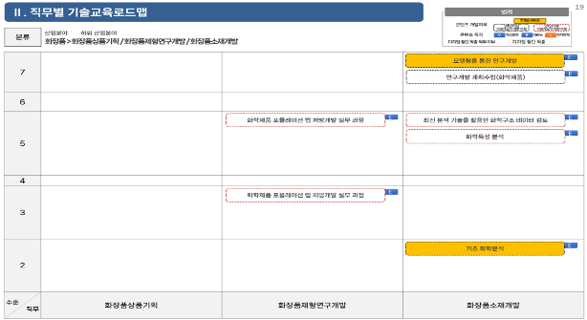
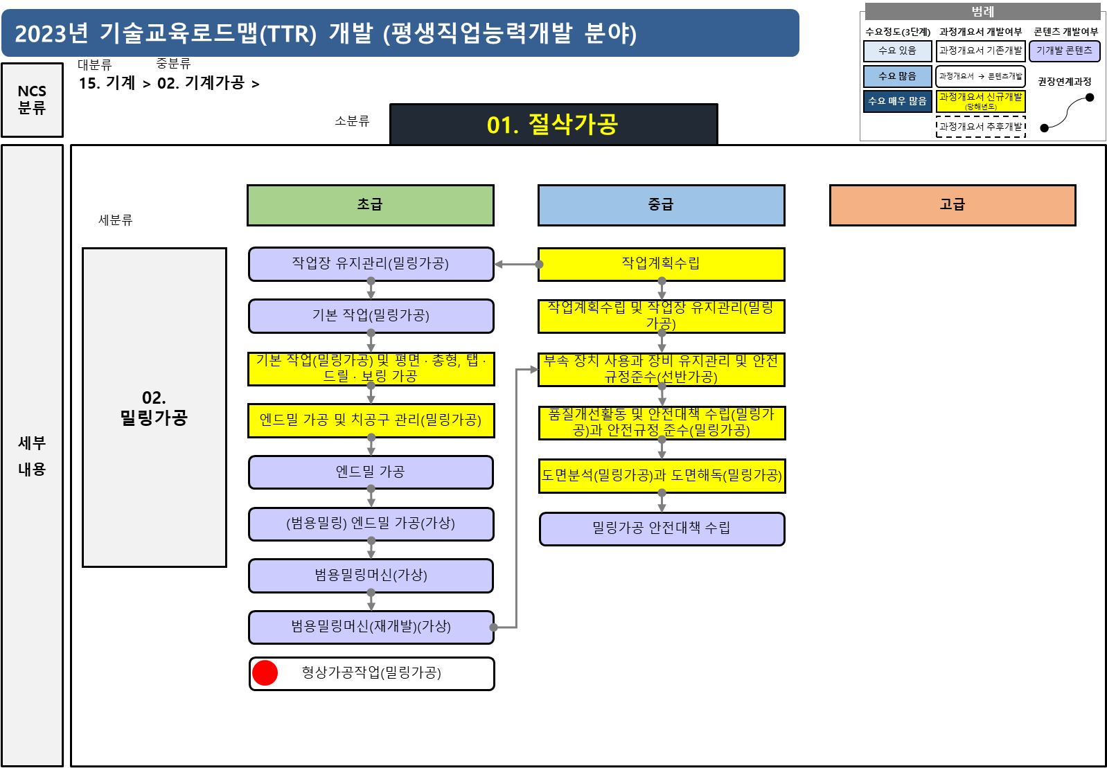

[CSF1] 조사 연구용역에 대한 높은 전문성 보유
Ⅰ. 제안개요
2. 제안의 특장점
제안사는 ‘23년부터 동일 연구를 연속적으로 수행하며 고도화 하고 있어, 해당 연구에 대한 이해가 높으며, 수요조사 및 교육과정 개발 용역 수행 경험을 보유하고 있음.
다수의 유사용역 수행실적 보유
한국기술교육대학교 수행내용 요약
한국기술교육대학교 수행내용 요약
기관/과업명
수행내용
유사
용역
수행
실
적
2024년 기술교육로드맵 및 신규과정 선정 용역
기술교육로드맵 평생 및 디지털 신기술 분야 개발 용역
대내외 환경분석 및 수요조사
혁신지원사업 통한 현장중심 교육과정 개발, 성인학습자 대상 교양교과목, 융·복합 교육과정 개발
혁신지원사업 현장중심 교육과정 등 개발(개편) 지원
수행 기간 : ’24.07.30 ~’25.01.17
과업 목적
수요자 중심의 교육과정 개발을 통해 전 국민 평생직업능력개발 제고
TTR 개편을 통해 수요자 중심의 맞춤 훈련 및 수준별, 단계별 훈련이 가능한 환경 마련
수행 범위
평생 및 디지털신기술 분야 기술교육로드맵 및 과정개요서 개발
기업·기관 협약 기술교육로드맵 및 과정 선정
수행 기간 : ’23.10.23 ~’23.11.30
과업 목적
‘평생직업능력개발’ 및 ‘디지털 신기술’ 분야의 로드맵 및 과정개요서를 개발하여 교육훈련 과정(교과목, 콘텐츠) 개발에 활용하고자 함
수행 범위
평생 및 디지털 신기술 분야 NCS 능력단위 기준 교육훈련 수요 도출
평생 및 디지털 신기술 분야 기술교육로드맵 및 과정개요서 개발
’23 24년 한페이지
25년 한페이지
학과별 현황분석
학과별 인재상 설정
학과별 직무 재분류
학과별 역량모델 구축
대전대학교 학과별 역량모델링
복지시설 이용자 문화예술교육 지원사업 사업 만족도 수준 측정
만족도 조사·결과 분석을 통해 개선방안 도출
복지시설 이용자 문화예술교육 지원사업 만족도조사 및 협조도 평가 결과 산출 용역
교육 수요자 만족도 조사 실시
교욱 만족도 분석
교육프로그램 성과관리 방안 마련
2023학년도 대학구성원 만족도 조사 용역

Slide 7




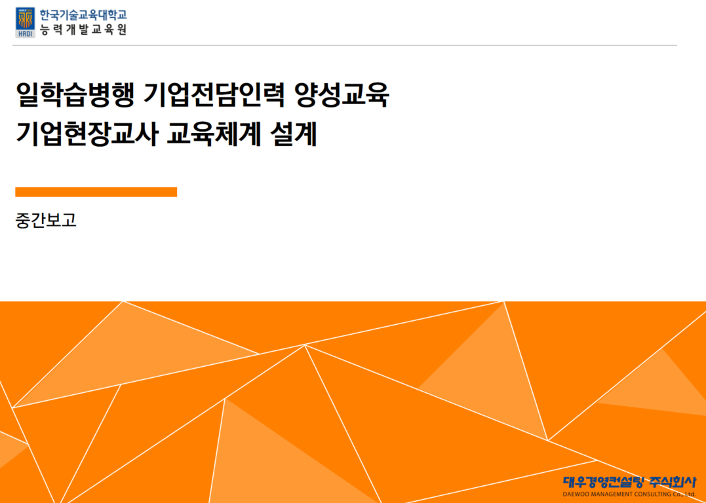



[CSF2] 한국기술교육대학교 과업에 대한 높은 이해도 보유
Ⅰ. 제안개요
2. 제안의 특장점
제안사는 ’19~’25년 동안의 한기대가 발주한 다양한 PJT 수행을 통해 대학 사업에 대한 전문성 및 높은 이해도를 보유하고 있음
한국기술교육대학교 다수 PJT 수행을 통한 높은 기관 이해도 및 노하우 보유
한국기술교육대학교 과업 수행 실적(2019~2024)
No. | 용역명 | 년도 | 발주처 | 비고
1 | 기술교육로드맵 개발 및 신규 과정 선정 연구용역 | 2025 | 한기대 | 제안사 실적
 | 기술교육로드맵 개발 및 신규 과정 선정 연구용역 | 2024 | 한기대
2 | 기술교육로드맵 평생 및 디지털 신기술 분야 개발 용역 | 2023 | 한기대
3 | 온라인 교육훈련 수요조사 | 2023 | 한기대
4 | 대학 중장기 발전계획 개편 연구용역 | 2023 | 한기대
5 | 일학습병행 기업현장교사 교육체계 설계 | 2023 | 한기대
6 | 일학습병행 기업현장교사 업무매뉴얼 개발 | 2021 | 한기대
7 | 일학습병행 학위연계형 PBL 표준운영모델 개발 | 2021 | 한기대
8 | 직훈교사 자격체계 개편 | 2021 | 한기대
9 | 일학습병행 공동훈련센터 전담자 직무연수 역량체계개발 | 2021 | 한기대 산학협력단
10 | 신기술 인력양성 협업예산 편성사업 성과관리 지원 컨설팅 방안 용역 | 2021 | 한기대 심평원
11 | 기업수요 맞춤형 훈련 사업계획 심사 및 성과평가 도구개발 | 2020 | 한기대
12 | 고용직업능력개발관련 분야 전문가 양성을 위한 대학원 활성화 방안연구 | 2020 | 한기대
13 | 4단계 BK21 플러스 대학원 경영 혁신 부문 작성 | 2020 | 한기대
14 | 일학습병행허브사업단 조직진단 및 직무분석 연구용역 | 2019 | 한기대 산학협력단
15 | 코리아텍 ESI 모델 고도화 컨설팅 | 2019 | 한기대

Slide 8

Ⅱ. 제안 내용
과업 추진방향
과업 수행계획 및 방법
추진일정 및 보고 계획

Slide 9
Framework
Q. 본 과업의 체계적인 이행을 위해 어떠한 단계로 진행할 것인가?
Ⅱ. 제안 내용
1. 과업 추진방향
제안사는 RFP에서 제시된 과업 내용과 접근 전략을 기반으로 본 프로젝트 Framework을 총 5개의 Modules로 재구조화 하였음
SLR 최신화
수요조사 및 신규 과목 도출
AX 시대 SLR 고도화
연구 수행체계
Module 1.
연구 기반 정비 및
SLR 최신화
Module 2.
NCS 세분류
우선순위 도출
Module 3.
NCS 능력단위
우선순위 도출
Module 4.
신규 과목 도출 및 과목개요서 개발
Module 5.
SLR 고도화 방안 마련
Step 1.
Step 3.
Step 5.
Step 7.
Step 9.
STEP Master DB 관련 Data 확보 및 최신화
정량·정성 Data 기반 NCS 세분류 수요분석
NCS 능력단위 신규개발 적합성 검토
평생·디지털 분야 과목개요서 개발
AI 활용 STEP DB 자산화 방안 마련
Step 2.
Step 4.
Step 6.
Step 8.
Step 10.
SLR 관련 Data 확보 및 최신화
NCS 세분류
우선순위 검토 및 확정
NCS 능력단위
우선순위 검토 및 확정
AI+X(산업 도메인) 분야 과목개요서 개발
SLR 관리 매뉴얼 업데이트
주요산출물
기개발 과목 – NCS 매핑표
미활용 능력단위 List
Master DB_1차 업데이트
세분류 정량·정성 수요분석 결과
세분류 설문 분석 결과
세분류 우선순위표
세분류 선정 근거 데이터
능력단위 정성·적합성 검토 지표
능력단위 우선순위표
능력단위 과목유형 매핑표
과목개요서 표준 양식 개편(안)
신규·과목 개요서 400종
- 평생 : 100 과목
- 디지털 : 100 과목
- AI 융합 : 200 과목
AI 활용 STEP DB 자산화 방안
SLR 관리 매뉴얼 개정
Master DB_최종
최종 연구보고서

Slide 10
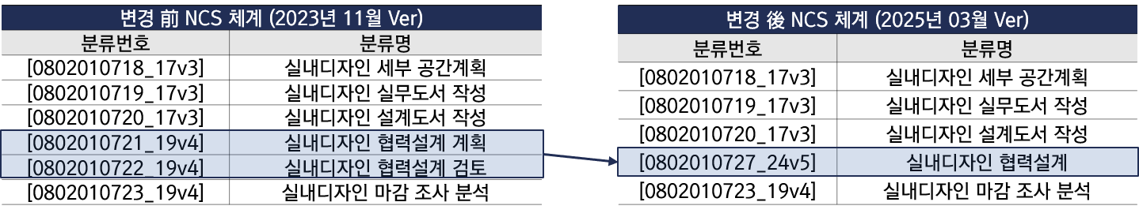
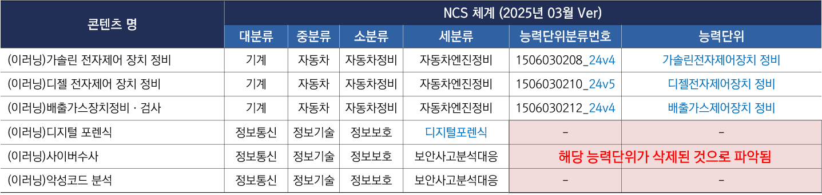
Module 1. STEP 학습 로드맵(SLR) 최신화
Ⅱ. 제안 내용
2. 과업 수행계획 및 방법
Step1. STEP_Master DB 관련 Data 확보 및 최신화
산업인력공단·ISC 등 유관기관의 최신 NCS·SQF 자료와 기개발 STEP 과목 Data를 확보하여,
최신 NCS 능력단위와 매핑한 Master DB 1차 업데이트본과 미활용 능력단위 List를 도출하고자 함
수행 절차
수행 방법
① 유관기관 최신 자료 확보
산업인력공단·NCS 홈페이지·ISC 등 유관기관에 최신 데이터 요청
최신 NCS(‘26.03 Ver) · SQF · NCS 활용패키지 자료 확보
평생·디지털·첨단 분야 신설·변경·삭제 NCS 세분류·능력단위 내역 정리
▶ NCS 개편 내용 검토 예시
② 기개발 과목 분석 및 NCS 매핑
STEP 기개발 과목 2,586개(이러닝 2,397개, 가상훈련 189개) 메타데이터 확보
과목별 → 최신 NCS 능력단위 매핑
변경·삭제·신설 능력단위별 매핑 결과에 따른 과목 개선 필요 여부 검토
미활용 능력단위 List 도출
▶ 기개발 과목 – NCS 매핑 예시
③ Master DB 1차 업데이트
매핑 결과 반영 → Master DB 1차 확정 (유효·재매핑·삭제 플래그)
- 기존 Master DB 세부 항목 최신화
- 변경·삭제 내용 상태 표기
- 신규 능력단위 관련 교과목 역방향 검토

Slide 11
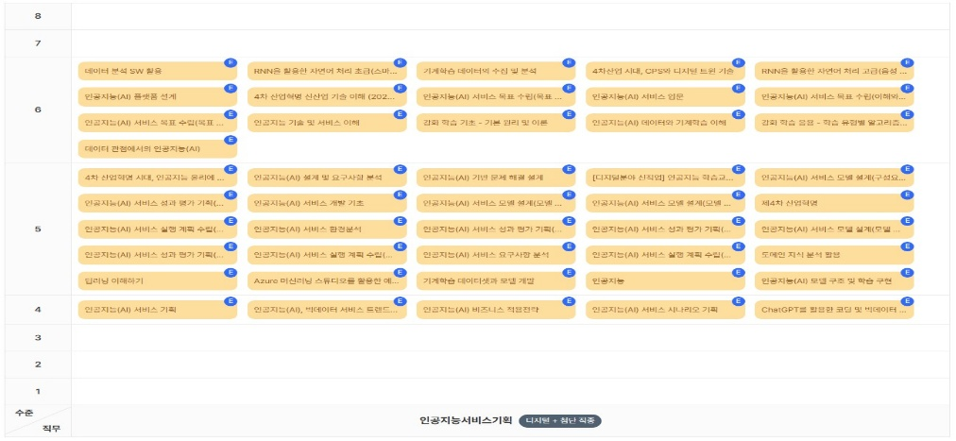
Module 1. STEP 학습 로드맵(SLR) 최신화
Ⅱ. 제안 내용
2. 과업 수행계획 및 방법
Step2. SLR 관련 Data 확보 및 최신화
STEP 산업 분야별 학습 로드맵(SLR) 현황 데이터를 확보하고, Master DB와의 정합성을 점검하여 분야 → 직무 → 과정 → 능력단위 4계층의 SLR을 최신 NCS·SQF 체계에 맞춰 정비하고자 함
수행 절차
수행 방법
① 10대 산업 분야별 SLR 현황 데이터 확보
기존 STEP 기술교육로드맵(TTR) 결과물 수집
NCS 활용패키지 경력경로 모형 수집
산업별역량체계(SQF) 등 최신 Data 수집
산업별 외부환경 및 정책 방향 Data 수집
▶ Master DB – SLR 교차 정합성 검토
[Master DB]
② SLR 4계층 구조 정합성 점검
분야 → 직무 → 과목 → 능력단위 4계층 매핑을 검증함
- 1단계(분야) ↔ 2단계(직무):
NCS 대분류·중분류 체계와의 일치 여부
- 2단계(직무) ↔ 3단계(과목):
직무별 과목 구성의 충분성·수준 분포
- 3단계(과목) ↔ 4단계(능력단위):
Master DB와의 정합성
Master DB ↔ SLR 교차 정합성 검토를 수행함
- Master DB의 과목 ↔ 능력단위 매핑이 SLR의 과정 ↔ 능력단위 매핑과 일치하는지 확인
- SLR의 분야·직무 구조에 누락된 Master DB 과목·능력단위가 있는지 확인
Master DB 과목 ↔ 능력단위 매핑이 SLR 과목과 일치하는지 확인
SLR 과목 ↔ Master DB 정보(능력단위, TTR 직무체계 등)와 일치하는지 확인
[인공지능서비스기획 SLR]
③ SLR 1차
정비본 도출
변경·신설 NCS 반영 → 분야별 SLR 1차 정비
분야별 누락·중복 정리 → SLR 1차 정비본 확정

Slide 12
Module 2. NCS 세분류 우선순위 도출
Ⅱ. 제안 내용
2. 과업 수행계획 및 방법
Step3. 정량·정성 Data 기반 NCS 세분류 수요분석
기존 수요평가 흐름에서는 응답률·신뢰도에 한계가 있어, 이를 세분류 단계에서 설문조사를 통합 진행하는 흐름으로 개편 하여 응답 부담을 줄이고 수요를 취합하여 정합성을 확보하고자 함
NCS 세분류 및 능력단위 수요평가 및 설문조사 단계 재배치(안)
기존 조사체계
세분류 순위 도출
능력단위 및 과정명 도출
설문조사
① 2025년 응답률 약 9.5%로 설문조사 참여율 저조
② 세분류 우선순위 산정 시 학습자·기업·기관 수요가 직접 반영되지 않음
③ 능력단위 단위 설문은 조사량이 많아 응답 부담이 크고 결과 활용도가 낮음
④ 능력단위 단위 설문은 조사량이 많아 결측치(불성실 직선형 응답 결과 등) 위험
조사체계 개편(안)
세분류 순위 도출
설문조사
능력단위 및 과정명 도출
① 설문 응답 부담 감소로 응답률 향상 기대
② 세분류 우선순위에 학습자·기업·기관 수요 직접 반영
③ 후행 단계(능력단위·과목)의 신뢰성 향상
④ 설문 응답 부담 감소로 결측치 감소 기대 및 설문조사 결과 신뢰도 제고

Slide 13
Module 2. NCS 세분류 우선순위 도출
Ⅱ. 제안 내용
2. 과업 수행계획 및 방법
Step3. 정량·정성 Data 기반 NCS 세분류 수요분석
2025년 고시 기준 NCS 최신 세분류(STEP 10대 분야)에 대한 수요평가(정량평가 + 정성평가) 를 실시하여, NCS 세분류별 수요평가 합산 값을 도출함
NCS 세분류 수요평가 프로세스
STEP 1. 평가 준비
STEP 2. 정량평가
STEP 3. 정성평가 및 합산
최신화 대상 지표 평가 데이터 확보
신설 및 개편 필요 세분류 평가 계획 수립
평가 대상 세분류 범위 확인
최신 고시 기준 확인
신설 세분류 확인
최신화 대상 지표 평가 진행
(국가기술자격시험 응시자 수) 국가기술자격과 NCS 세분류간 맵핑
(취업자 수 연평균 성장률 전망) 중장기인력수급전망 직업 세분류와 NCS 세분류간 맵핑
(STEP 과정별 연평균 수강생 수) NCS 세분류별 최근 3년간 연평균 수강생 수 산출
신설 및 개편 필요 세분류 정성평가 진행
ISC, 훈련·교강사, 산업전문가 등 교육수요에 대한 평가를 진행할 수 있는 전문가 3인 구성
기존 평가지표 기반(3개 지표) 평가 진행 (미래 교육과정 수요 예상도, 교육과정 개발 필요성, 교육과정 개발 시급성)
평가 데이터 최신화 이슈 검토 및 실무 협의
HRD-Net 운영현황 · 자격통계연보 · STEP 실적 3년치등
최신화 방안에 따름
정량 지표 최신화를 통한 정량 평가값 + 전년도 정량 평가값 합산
자문회의 통해 산출한 비율 적용
(디지털·첨단 분야의 경우 미래 지표 가중치 적용)
정량평가값과 정성평가값 합산
자문회의 통해 산출한 비율 적용 (정량평가 7: 정성평가 3)

Slide 14
Module 2. NCS 세분류 우선순위 도출
Ⅱ. 제안 내용
2. 과업 수행계획 및 방법
Step3. 정량·정성 Data 기반 NCS 세분류 수요분석
정량 11지표(70점) + 정성 3지표(30점) 의 평가지표 및 비중을 활용하여 연속성 및 비교 가능성을 확보하고자 함
수요평가 최신화 방안
NCS 세분류 수요평가 지표
순위 그룹별 세분류 수 누적값(디지털·첨단 분야) 도출 예시
구분 | 순번 | 지표명 | 비중 | 자료 | 평가주기
정량 평가 | 1 | 훈련유형별 연평균 실시인원 수 | 7.2 | 훈련과정 심사승인 및 운영현황 | 3년
 | 2 | 훈련유형별 연평균 개설 과정 수 | 6.0
 | 3 | 훈련유형별 연평균 개설과정 증가 수 | 6.0
 | 4 | 신청 훈련과정 수 | 5.7
 | 5 | 국가기술자격시험 응시자 수 | 6.5 | 국가기술자격 통계연보 | 1년
 | 6 | 국가기술자격시험 응시자 증가율 | 5.8
 | 7 | 향상훈련수요 | 6.9 | RSC 지역인력 훈련수요·공급조사 | 3년
 | 8 | 양성훈련수요 | 6.9
 | 9 | 취업자 수 연평균 성장률 전망 | 6.1 | 중장기 인력수급전망 | 1년
 | 10 | STEP 과정별 연평균 수강생 수 | 6.4 | STEP 실적 | 1년
 | 11 | STEP 과정별 연평균 수강생 증가 수 | 6.4
정성 평가 | 1 | 미래 교육과정 수요 예상도 | 10 | 전문가 평가 | 3년
 | 2 | 교육과정 개발 필요성 | 10
 | 3 | 교육과정 개발 시급성 | 10
계 |  |  | 100 | - | -
분야 | 상위 ~ 20% |  | 상위 ~ 40% |  | 상위 ~ 60% |  | 상위 ~ 80% |  | 상위 ~100%
 | 누적값 | 비중 | 누적값 | 비중 | 누적값 | 비중 | 누적값 | 비중 | 누적값 | 비중
인공지능 | 3 | 50.0 | 4 | 66.7 | 5 | 83.3 | 6 | 100.0 | 6 | 100.0
사물인터넷 | 0 | 0.0 | 4 | 100.0 | 4 | 100.0 | 4 | 100.0 | 4 | 100.0
메타버스 | 2 | 33.3 | 2 | 33.3 | 4 | 66.7 | 4 | 66.7 | 6 | 100.0
일반 S/W | 6 | 85.7 | 6 | 85.7 | 6 | 85.7 | 6 | 85.7 | 7 | 100.0
블록체인 | 0 | 0.0 | 0 | 0.0 | 2 | 66.7 | 3 | 100.0 | 3 | 100.0
빅데이터 | 2 | 50.0 | 4 | 100.0 | 4 | 100.0 | 4 | 100.0 | 4 | 100.0
사이버 보안 | 2 | 13.3 | 5 | 33.3 | 6 | 40.0 | 11 | 73.3 | 15 | 100.0
3D 프린팅 | 0 | 0.0 | 1 | 33.3 | 1 | 33.3 | 1 | 33.3 | 3 | 100.0
첨단소재 | 2 | 25.0 | 5 | 62.5 | 6 | 75.0 | 7 | 87.5 | 8 | 100.0
반도체 | 1 | 25.0 | 3 | 75.0 | 4 | 100.0 | 4 | 100.0 | 4 | 100.0
드론 | 1 | 33.3 | 1 | 33.3 | 3 | 100.0 | 3 | 100.0 | 3 | 100.0
에코업 | 4 | 14.8 | 10 | 37.0 | 16 | 59.3 | 22 | 81.5 | 27 | 100.0
신재생에너지 | 1 | 12.5 | 1 | 12.5 | 2 | 25.0 | 4 | 50.0 | 8 | 100.0
클라우드 | 1 | 33.3 | 1 | 33.3 | 3 | 100.0 | 3 | 100.0 | 3 | 100.0
5G·6G | 1 | 16.7 | 2 | 33.3 | 5 | 83.3 | 6 | 100.0 | 6 | 100.0
이차전지 | 0 | 0.0 | 0 | 0.0 | 0 | 0.0 | 1 | 50.0 | 2 | 100.0
디스플레이 | 0 | 0.0 | 1 | 14.3 | 1 | 14.3 | 2 | 28.6 | 7 | 100.0
나노 | 0 | 0.0 | 0 | 0.0 | 1 | 100.0 | 1 | 100.0 | 1 | 100.0
로봇 | 0 | 0.0 | 1 | 16.7 | 3 | 50.0 | 5 | 83.3 | 6 | 100.0
바이오헬스 | 2 | 10.0 | 6 | 30.0 | 10 | 50.0 | 16 | 80.0 | 20 | 100.0
수소 | 0 | 0.0 | 0 | 0.0 | 0 | 0.0 | 2 | 100.0 | 2 | 100.0
신설된 세분류 평가방법: 정량평가는 해당 소분류의 중간값을 반영하고, 정성평가는 신설된 당해 평가 후 3년 주기에 따라 같이 평가를 진행함
* 전체 상위 20%에 속하는 세분류 내 해당분야 세분류 수 50% 이상 분포하는 분야에 대해 음영표기함

Slide 15
Module 2. NCS 세분류 우선순위 도출
Ⅱ. 제안 내용
2. 과업 수행계획 및 방법
Step3. 정량·정성 Data 기반 NCS 세분류 수요분석
학습자 및 기업 HR 담당자를 대상으로 정량·정성 평가로 측정하기 어려운 세분류 단위 수요에 대한 설문조사를 실시하여, NCS 세분류 선정의 신뢰성과 현장 정합성을 확보하고자 함
수요조사 대상 및 문항개발
대상
2023년 ~ 2025년 STEP 학습자
22년 이후 STEP 훈련기관 협력 기업 HR 담당자
STEP 10대 분야 관련 기업 HR담당자
설문조사 항목 및 문항(안)
설문 항목 |  | 설문 문항 | 응답 대상 | 응답 방식 | 정량·정성 보완 차원
A. 응답자 일반사항 | A1 | 귀하의 주 직무 분야는 어떻게 분류되십니까? | 공통 | 사전 매칭 | -
 | A2 | 귀하가 속한 산업 분류는 무엇입니까? | 공통 | 선택 | -
 | A3 | 귀하의 경력 단계는 어디에 해당합니까? | 공통 | 선택 | -
 | A4 | 관심 NCS 세분류를 5~10개 선택해 주십시오. | 공통 | 5~15개 선택 | 1인당 평균 10개 분배 (응답 피로 완화)
 | A5 | 귀하의 소속 주체는 무엇입니까 | 공통 | 선택 | -
B. 학습자 수요 | B1 | 본 세분류는 귀하의 현재 또는 예정 직무와 얼마나 부합합니까? | 학습자 | 5점 척도 | 개인 직무 부합성 (정량 보완)
 | B2 | 본 세분류를 향후 새롭게 학습할 의향이 있습니까? | 학습자 | 5점 척도 | 학습 동기 (정성 보완)
 | B3 | 본 세분류 관련 STEP 신규 과정이 개설된다면 수강할 의향이 있습니까? | 학습자 | 5점 척도 | 운영 측면 수요 (정량 보완)
 | B4 | 본 세분류 학습이 귀하의 경력 관점에서 얼마나 시급합니까? | 학습자 | 5점 척도 | 개인 시급성 (정성 보완)
C. 기업 수요 | C1 | 귀사에서 본 세분류 인재의 현재 채용 수요는 어느 정도입니까? | 기업 | 5점 척도 | 현장 채용 (정량 보완)
 | C2 | 향후 3년간 본 세분류 인재의 채용 수요 전망은 어느 정도입니까? | 기업 | 5점 척도 | 미래 수요 (정성 보완)
 | C3 | 귀사 재직자의 본 세분류 재교육 수요는 어느 정도입니까? | 기업 | 5점 척도 | 재직자 교육 (정량 보완)
 | C4 | STEP 신규 과정이 개설된다면 귀사에서 본 세분류 과정을 활용할 의향이 있습니까? | 기업 | 5점 척도 | 운영 측면 수요 (정량 보완)
목표
표본
약 2,000개
설문
기간
약 2주(14일간)
조사
방법
온라인 설문 플랫폼 (모아폼 · 서베이몽키 활용)
주체별 설문지 구분 (학습자 / 기업·기관)
응답자 사전 매칭
- 응답자가 본인 직무·관심 분야 NCS 세분류를 5~15개 선택
응답자 1인당 평균 10개 세분류 응답 → 응답 피로 완화
5점 척도 일관 적용 (1=매우 낮음 ~ 5=매우 높음)
* 수요조사 대상은 발주처와의 협의를 통해 최종 확정하겠음
* 설문조사 문항은 전문가 검토 및 발주기관과 협의하여 확정

Slide 16

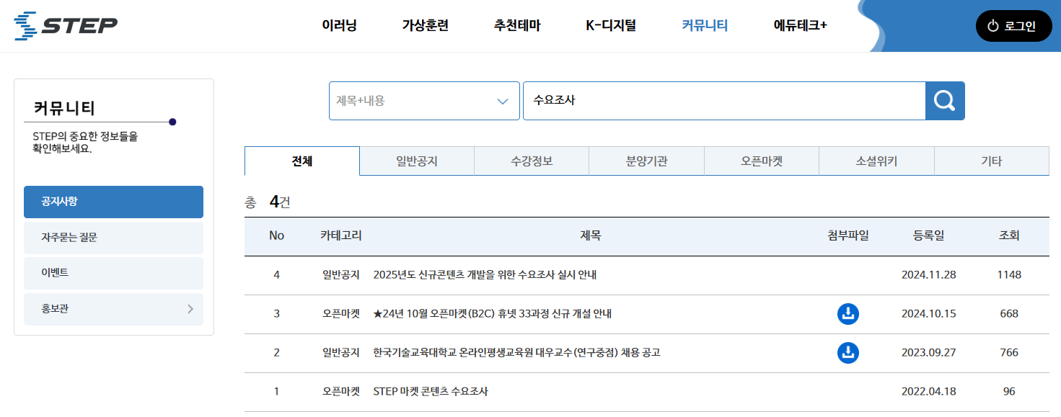

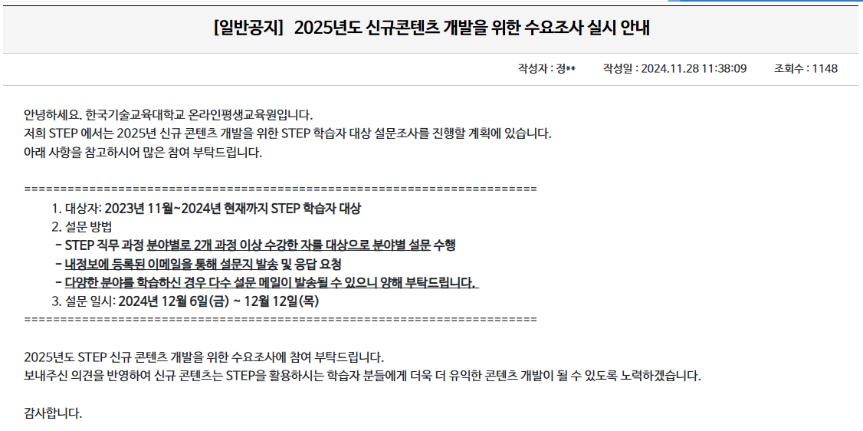
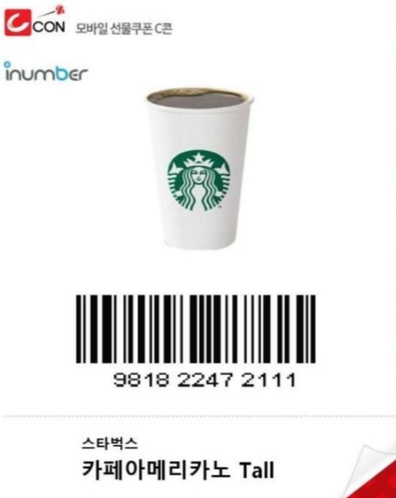
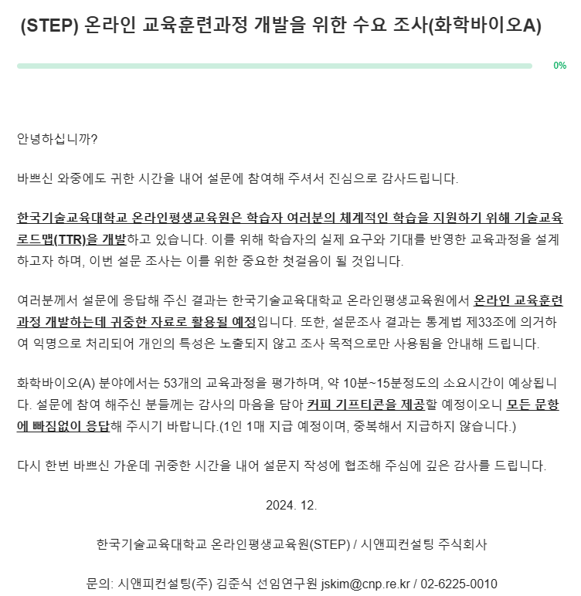

Module 2. NCS 세분류 우선순위 도출
Ⅱ. 제안 내용
2. 과업 수행계획 및 방법
Step3. 정량·정성 Data 기반 NCS 세분류 수요분석
설문조사 회수율 20% 이상을 목표로 홈페이지 공지, 답례품 활용 등 응답률 제고 방안을 통해 응답자를 확보하고, 정량 + 정성 + 설문조사 가중치를 부여하여 세분류 종합 점수를 산정하고자 함
응답률 제고방안 및 결과 분석 방안
홈페이지, 주요 사이트 활용 방안
답례품 활용 방안
결과분석
①
공지사항
2026년도 세분류 정량평가 결과
2026년도 신규콘텐츠 개발을 위한 수요조사 실시 안내
1,000명
이상
답례품은
협의 후 결정
②
2026년도 세분류 정성평가 결과
설문 응답자 중 성실 응답자 1,000명 이상 추첨하여 답례품 제공
③
2026년도 수요조사(설문) 결과
(정량70%:정성30%) + 수요조사 = 200점 만점으로 항목별 가중치를 부여하여 계산하겠음
점수 통합 후 전문가 검토를 실시하여 교육과정 중복 여부 및 타당도를 검증하겠음
STEP 홈페이지를 활용한 공지 및 홍보
설문 조사기간 동안 발주처에 누적 응답자 현황 공유

Slide 17
Module 2. NCS 세분류 우선순위 도출
Ⅱ. 제안 내용
2. 과업 수행계획 및 방법
Step4. NCS 세분류 우선순위 검토 및 확정
세분류 정량·정성·설문조사 결과의 가중치 부여를 통해 NCS 세분류 우선순위(N₁)를 도출하고, 발주처 협의를 거쳐 NCS 세분류 우선순위를 확정하고자 함
수요조사 대상 능력단위 최종 도출 결과 예시
NCS 세분류 수요평가 결과 |  |  |  |  |  |  | 세분류 선정
대분류 | 중분류 | 소분류 | 세분류 | 정량점수(70점) | 정성점수(30점) | 수요조사(100점) | 합산(200점) | 세분류 우선순위(N₁)
정보통신 | 정보기술 | 인공지능 | 생성형 AI 엔지니어링 | 58.5 | 29.2 | 96.8 | 184.5 | 1
정보통신 | 정보기술 | 정보기술개발 | 데이터아키텍처 | 62.4 | 25.5 | 82.6 | 170.5 | 12
정보통신 | 정보기술 | 정보기술개발 | 시스템SW엔지니어링 | 60.8 | 24.6 | 78.3 | 163.7 | 24
정보통신 | 통신기술 | 통신서비스 | 특수이동통신서비스 | 48.5 | 21.4 | 72.8 | 142.7 | 73
정보통신 | 정보기술 | 정보기술개발 | 시스템SW엔지니어링 | 57.2 | 23.5 | 76.4 | 157.1 | 38
정보통신 | 정보기술 | 디지털트윈 | 디지털트윈구축 | 55.3 | 26.8 | 92.4 | 174.5 | 7
정보통신 | 통신기술 | 통신서비스 | 이동통신서비스 | 46.2 | 20.6 | 70.5 | 137.3 | 89
정보통신 | 정보기술 | 정보보호 | 클라우드보안관리·운영 | 54.6 | 25.2 | 86.1 | 165.9 | 18
정보통신 | 정보기술 | 정보기술개발 | 시스템SW엔지니어링 | 53.9 | 22.8 | 74.6 | 151.3 | 52
정보통신 | 통신기술 | 유선통신구축 | 구내통신설비공사 | 41.8 | 18.7 | 64.2 | 124.7 | 142
:
세분류 정량평가(70점) + 정성평가(30점) + 설문조사(100점) 정량·정성·설문조사 3축 통합 평가로 NCS 세분류 우선순위(N₁)의 객관성·다면성을 확보함
가중치 비율은 '25년 기준을 본 연구에서도 유지하여 결과의 연속성과 비교 가능성을 확보할 계획임

Slide 18
Module 3. NCS 능력단위 우선순위 도출
Ⅱ. 제안 내용
2. 과업 수행계획 및 방법
Step5. NCS 능력단위 신규개발 적합성 검토
NCS 세분류 우선순위 도출 결과에 따른 능력단위 풀을 대상으로 능력단위 신규개발 적합성 검토를 다음과 같이 실시할 계획임
이러닝, 가상훈련 콘텐츠, AI 융합 과목 개발에 적합한 NCS 능력단위 선별 절차
적합성 평가 목적
이러닝·가상훈련 적합성 지표는 '25년 결과를 검토 유지하고, AI 융합(AI+X) 적합성 평가 지표를 신규 개발하여,
능력단위별 신규 개발 우선순위와 과목 유형(E/V/EV/AX)을 객관·일관되게 도출하는 데 목적이 있음
적합성 평가 범위
2025년 NCS 최신 고시본 능력단위 중, Module 2에서 도출한 N₁ 세분류 능력단위 풀을 본 평가 대상으로 설정함
※ 기개발 STEP 과목으로 콘텐츠가 이미 매핑된 능력단위는 본 평가에서 제외하고, Master DB 분석을 통해 추가 개선 필요 여부 별도 검토
적합성 평가 절차
Section 1
Section 2
Section 3
Section 4
평가 지표 Pool 제작
전문가 자문회의
연구진 및 온평원 검토를 통한 평가지표 최종 확정
적합성 평가 실시
내용
담당 주체: 연구진
이러닝·가상훈련 적합성 지표 6개는 결과 검토 후 본 사업 유지·반영·개선
AI 관련 문헌 분석을 통해 평가지표 Pool 개발
담당 주체: 전문가, 온평원, 연구진
이러닝·가상훈련 지표는 검토 및 개선 사항 도출
AI 융합 적합성 평가 지표 Pool 검토·채택 의결
담당주체: 온평원, 연구진
자문회의 결과 기반 평가지표 최종(안) 정리
이러닝 + 가상훈련 + AI 융합 지표 확정
발주처 합의 후 최종 채택
담당주체: 전문가, 연구진
AI 프롬프트 개발·검증 1차 생성형 AI 평가 실시
2차 전문가 검토 보완 (이견 ±2점 이상 능력단위는 정밀 검토)
* 출처: 2025년 TTR Master DB_251020

Slide 19
Module 3. NCS 능력단위 우선순위 도출
Ⅱ. 제안 내용
2. 과업 수행계획 및 방법
Step5. NCS 능력단위 신규개발 적합성 검토
연구진이 적합성 평가 지표 개발을 위해 관련 평가 지표 Pool을 도출하고, 전문가 자문회의를 거쳐 최종 확정할 계획임.
평가지표 Pool 제작 및 전문가 자문회의 개요
Section 1
Section 2
평가 지표 Pool 제작
전문가 자문회의
NCS 기반 교육과정 개발 방법에 관한 연구 보고서, 논문 및 다양한 참고자료를 분석하여 적합성 평가 지표 Pool을 도출함
목적
NCS 능력단위 풀 중 AI 융합(AI+X) 가능 능력단위를 신규 선별하고, '25년 도출 이러닝·가상훈련 적합성 지표와 통합한 지표 기반 능력단위 우선순위 및 과목 유형(E/V/EV/AX) 도출 방안 확정
지표명 | 내용
① AI 도구·기술활용 가능성 | 지표 정의 | 해당 능력단위가 직무 수행에 생성형 AI · 데이터 분석 · 업무 자동화 · OCR · 예측 모델 등 AI 도구·기술을 활용할 수 있는 정도.
 | 문항 및 평가방법 | 이 능력단위는 AI 도구·기술(생성형 AI · 데이터 분석 · 자동화 · 예측 등)을 활용하여 효율·품질·정확도를 높이며 수행할 수 있다. (1~7점)
② 데이터 기반학습 적합성 | 지표 정의 | AI 학습용 데이터(실무 사례·통계·문서·이미지 등)와 학습 자료가 풍부하거나 확보 가능하며, 학습자가 AI를 활용한 데이터 기반 의사결정·문제 해결을 학습하기에 적합한 정도
 | 문항 및 평가방법 | 이 능력단위 학습에 활용할 수 있는 데이터·사례·실무 패턴이 풍부하거나 확보 가능하여, AI 융합 학습 콘텐츠로 구성하기에 적합하다. (1~7점)
③ AI 융합 직무변화 시급성 | 지표 정의 | 산업·기술 변화로 인해 해당 능력단위 직무에 AI 융합 역량이 시급하게 요구되는 정도. 현장 채용 요구·정책 우선순위·기술 트렌드 부합도 반영
 | 문항 및 평가방법 | 이 능력단위 직무는 현재 산업·기술 변화(AX 전환 등)에 따라 AI 융합 역량 학습이 시급하게 요구된다. (1~7점)
절차
1차 대면 자문 -> 2차 서면 자문 -> 3차 서면 자문
검토
내용
AI 융합 적합성 평가 지표(안)는 NCS 능력단위의 AI 융합 가능성(AI+X)을 객관·일관되게 판단하기에 적절한가?
'25년 도출 이러닝·가상훈련 적합성 지표는 본 사업에서도 검토 유지·적용하기에 적절한가? 개선이 필요한 부분은?
능력단위 풀을 1차 생성형 AI 평가 + 2차 전문가 검토 2단계 절차로 평가하는 구조는 현실적으로 타당한가?
평가 결과를 E / V / EV / AX 4유형으로 분류하는 기준은 어떻게 설계해야 객관성·재현 가능성을 확보할 수 있는가?
Illustrative
2차 전문가 평가 시 평가자 간 점수 이견 발생 능력단위에 대한 합의 도출 절차와 최종 점수를 어떻게 설정하는 것이 적절한가?

Slide 20
Module 3. NCS 능력단위 우선순위 도출
Ⅱ. 제안 내용
2. 과업 수행계획 및 방법
Step5. NCS 능력단위 신규개발 적합성 검토
가상훈련·이러닝 지표는 전문가 검토를 통해 유지·개편하고, AI 융합(AI+X) 적합성 지표를 추가하여, 1차 생성형 AI 평가 + 2차 전문가 검토 절차로 능력단위 적합성 평가를 실시할 계획임
NCS 능력단위 신규개발 적합성 평가 지표 및 절차
능력단위 적합성 평가 지표
구분 | 번호 | 지표명 | 지표 설명 | 척도
가 상 훈 련 | 1 | 실습 대체 보완 가능성 | 훈련 과정에서 다뤄야 하는 장비가 고가이거나 특수하여 구입·설치·이동이 어렵고 접근이 제한적인 경우, 가상 시뮬레이션을 통해 비용·공간·시간 등의 제약을 해소하고 효과적으로 실습 훈련을 대체·보완 할 수 있는 정도 | 7점 척도
 | 2 | 반복훈련 적합성 | 명확한 작업 절차와 수행 행동을 포함하는 능력단위에서, 집체 훈련·실습 전에 가상훈련을 반복 실시하여 숙련도와 학습성과를 향상시킬 수 있는 정도
 | 3 | 안전환경 확보 적합성 | 고온·고전압·유해화학물질 등 고위험 작업 요소가 포함된 능력단위에서, 훈련생이 안전한 환경에서 훈련을 시작하고 수행할 수 있도록 가상훈련을 적용하는 것이 적합한 정도
이 러 닝 | 1 | 비대면 학습 가능성 | 동료나 강사의 실시간 상호작용이나 대면·협업이 필수적이지 않고, 콘텐츠와 비동기적 학습 활동만으로도 학습목표를 달성할 수 있는 정도
 | 2 | 온라인 기반 학습 적합성 | 해당 능력단위가 이론·절차·사례 중심으로 구성되어 있으며, 온라인 학습 방식으로 학습목표를 달성할 수 있는 정도 (필요 시 혼합훈련(블렌디드) 방식으로도 운영 가능함)
 | 3 | 자기주도 학습 적합성 | 학습자가 개인 진도와 속도를 스스로 조절하며 반복 학습을 수행하고, 교수자 개입 없이 학습 내용을 이해·숙지하여 학습 성과를 관리·향상시킬 수 있는 정도
AI 융합 | 1 | AI 도구·기술 활용 가능성 | 해당 능력단위 직무에 생성형 AI · 데이터 분석 · 업무 자동화 · OCR · 예측 모델 등 AI 도구·기술을 활용할 수 있는 정도
 | 2 | 데이터 기반 학습 적합성 | AI 학습용 데이터(실무 사례·통계·문서·이미지 등)와 학습 자료가 풍부하거나 확보 가능하며, AI 융합 학습 콘텐츠로 구성하기에 적합한 정도
 | 3 | AI 융합 직무 변화 시급성 | 산업·기술 변화(AX 전환 등)로 인해 해당 능력단위 직무에 AI 융합 역량이 시급하게 요구되는 정도
능력단위 적합성 평가 절차
AI 프롬프트
개발
AI 프롬프트
검증
AI
평가 실시
전문가 결과 검토 및 보완

Slide 21
Module 3. NCS 능력단위 우선순위 도출
Ⅱ. 제안 내용
2. 과업 수행계획 및 방법
Step6. NCS 능력단위 우선순위 검토 및 확정
정해진 평가 절차에 따라 능력단위 적합성 평가는 1차로 생성형 AI를 활용하여 실시하고,
2차로 전문가 검토를 통해 평가 결과를 보완하여 능력단위 및 과목 유형을 확정할 계획임.
평가지표 최종 확정 및 적합성 평가 실시
평가 절차
생성형 AI 결정
프롬프트 개발
프롬프트 검증
전문가 평가 실시
결과 검토 및 보완
NCS |  | 가상훈련 평가지표 |  |  |  | 이러닝 평가지표 |  |  |  | AI 융합 평가지표 |  |  |  | 평가 근거 | 과목 유형
능력단위명칭 | 능력단위 정의 | A | B | C | 합 | D | E | F | 합 | G | H | I | 합
화학신소재 후보군 탐색 | 시장·기술·물성 데이터를 분석하여 신소재 후보군을 도출하는 능력 | 5 | 4 | 4 | 13 | 5 | 5 | 5 | 15 | 6 | 7 | 6 | 19 | Materials Informatics 적용 가능 + 물성 DB 풍부 + 친환경 소재 정책 시급성 높음 | AI 융합
반도체 공정 수율 분석 | FAB 공정 빅데이터를 분석하여 수율 저하 요인을 식별하고 개선하는 능력 | 6 | 5 | 4 | 15 | 4 | 5 | 4 | 13 | 7 | 6 | 6 | 19 | 다변량 AI 분석 + 비전 AI 결합 + 산업 채용 수요 압도적 → AX + V 결합 가능 | AI 융합
AI 활용 R&D 프로젝트 관리 | AI 도구를 활용하여 R&D 프로젝트의 계획·실행·평가를 관리하는 능력 | 2 | 3 | 2 | 7 | 6 | 6 | 5 | 17 | 6 | 5 | 6 | 17 | 생성형 AI 문서 작성 + 데이터 분석 결합 + 이론·온라인 학습 적합 → AX + E 결합 | AI 융합
가상훈련 평가지표 = A: 실습대체보완, B: 반복훈련 적합성, C:안전환경 확보 적합성,
이러닝 평가지표 = D: 비대면 학습 가능성, E: 온라인 기반 학습 적합성, F: 자기주도 학습 적합성
AI 융합 평가지표 = G :AI 도구·기술 활용 가능성 , H : 데이터 기반 학습 적합성, I : AI 융합 직무변화 시급성

Slide 22
Module 4. 신규 과목 도출 및 과목개요서 개발
Ⅱ. 제안 내용
2. 과업 수행계획 및 방법
Step7. 평생·디지털 분야 과목개요서 개발
평생·디지털 분야 200개 과목개요서를 본 사업 신규 양식 개편(안)으로 작성하되, AX·GX 융합 항목을 추가하여 산업·기술 변화에 대응하는 차세대 과목 체계로 고도화하고자 함
과목개요서 양식 및 주요 내용
과정 개요서
분야 구분 |  | AI 융합 | 디지털 신기술 |  | ❶ NCS 활용 여부 | NCS 활용 여부 |  |  |  |  |  | 활용 |  | 활용
 |  | 디지털 신기술
 |  |  |  |  |  |  |  |  |  |  |  | 미 활용
 |  | 평생직업능력개발 | 평생직업능력개발 |  |  |  |  |  |  |  |  | 미 활용 |  | 미활용
자격연계 가능 |  | 가능 | 가능 |  | ❷ 자격증 명 | ❶ 자격증 명
 |  | 불가능 | 불가능 |  | ❸ 과정개정 검토주기 | ❷ 과정개정 검토주기 |  |  | 3년 □ 5년 □ 해당없음 □
1. 과정개요
과정명
NCS 능력단위 정보
과정설명
학습목표
학습대상
❹ 과정수준 | 난이도 |  |  |  |  | NCS Level (1~8)
 | ( )초급 ( )중급 ( )고급 |  |  |  |  | ① ② ③ ④ ⑤ ⑥ ⑦ ⑧
❺ 활용도구 | SW명 |  | 버전 | 버전 |  | HW명 |  |  |  |  | 버전 |  |  | 버전
키워드
2. 과정내용
차시 | 차시명 |  | 차시내용 |  |  | NSC 능력단위요소명 | NSC 능력단위요소명 |  |  |  |  |  |  | NCS Level
3. 부가정보
❻ 선·후수 과정정보 | 선수과정 |  |  |  |  | 후수과정
❼과정개발 필요성 | 구분 |  |  |  |  | 개발필요성
 |  |  |  |  |  | 매우낮음 |  | 낮음 |  | 보통 |  |  | 높음 |  | 매우높음
 |  | 집체교육 | 집체교육
 |  | 이러닝 | 이러닝
 |  | 가상훈련 | 가상훈련
 |  | 메타버스 | 메타버스
 |  | AX(AI Transformation)
 |  | GX(Green Transformation)
수요기관 활용처
참고 자료
❶ NCS 활용 여부
NCS를 활용하여 제작한 과정 개요서는 활용에 체크하겠음
협약 기업/기관 교육과정 개발인 경우에는 미 활용에 체크하겠음
❷ 자격증 명
과정평가형 및 일학습병행 자격과 능력단위를 매칭하여 작성하겠음
자격증이 있는 경우 자격연계 가능, 없는 경우 불가능 체크하겠음
❸ 과정개정 검토주기
본 과정 개요서를 검토하고, 수정이 필요한 주기를 체크하겠음
❹ 과정수준
NCS Level은 과정 개요서에 활용된 능력단위 수준 확인 후 작성하겠음
NCS Level 1~3은 초급, 4~6은 중급, 7~8은 고급으로 체크하겠음
❺ 활용도구
첫 번째, NCS 학습 모듈을 참고하여 작성하겠음
두 번째, 전문가가 과정 개요서를 작성하며 필요하다고 생각하는 SW 및 HW를 작성하겠음
AI 융합 과정의 경우 AI 도구(생성형 AI·BI·AutoML 등) 포함 작성
❻ 선·후수 과정정보
같은 직무의 전 수준 교육과정과 후 수준 교육과정을 참고하여 선·후수 과정 작성하겠음
❼ 과정개발 필요성
집체교육/이러닝: 이러닝 적합성 점수 ≥6.0 매우 높음 / 5.0~5.9 높음 / 4.0~4.9 보통
가상훈련: 가상훈련 적합성 점수 ≥6.0 매우 높음 / 5.0~5.9 높음 / 4.0~4.9 보통
AI 융합 : 적합성 점수 ≥6.0 매우 높음 / 5.0~5.9 높음 / 4.0~4.9 보통

Slide 23
Module 4. 신규 과목 도출 및 과목개요서 개발
Ⅱ. 제안 내용
2. 과업 수행계획 및 방법
Step8. AI+X(산업 도메인) 분야 과목개요서 개발
NCS 능력단위(우선순위 및 AI 융합 유형)와 핵심 스킬을 분석하고, 스킬별 핵심 기능을 기준으로 AI 연계 방향을 검토하여 AI 융합 과목 개발의 출발점을 마련하고자 함
AI 융합 과목 도출 방법
NCS 능력단위 분석
NCS 능력단위 스킬 분석
스킬별 핵심 기능 및 AI 연계 방향 검토
’26년 운영 예정인 25개 과정의 교과목별 내용 분석
교육내용 기반으로 수행 행동 중심의 스킬 도출
유사 스킬 통합하여 스킬셋(Skill-set) 도출
스킬별 핵심 기능을 기준으로 AI 적용 가능성 검토
세분류 | 능력단위 | 능력단위요소
화학 신소재 개발 | 화학분야 시장동향 분석 | 시장구조 분석하기
 |  | 신소재 동향 분석하기
 |  | 시장 전망하기
 | 화학분야 기술동향 분석 | 기술 문헌 분석하기
 |  | 지식재산권 분석하기
 |  | 신소재 기술동향 분석하기
 |  | 기술 예측하기
 | 화학신소재 후보군 선정 | 분석결과 종합하기
 |  | 신소재 후보군 탐색하기
 |  | 신소재 후보군 평가하기
 | 화학신소재 기술 분석 | 요소기술 파악하기
 |  | 핵심기술 파악하기
 |  | 기술 개발방향 설정하기
 |  | 기술 확보방안 수립하기
 | 화학 신소재 리스크 분석 | 리스크 요인 파악하기
 |  | 리스크 영향 분석·평가하기
 |  | 리스크 대처 방안 수립하기
 | 화학신소재 프로타입 제조 | 프로토타입 설계하기
 |  | 프로토타입 제조하기
 |  | 프로토타입 평가하기
… | … | …
스킬셋(예시)
스킬명(예시)
정의
핵심 기능
AI 연계 방향
친환경 소재 제품화 기획
바이오 기반 산업소재 특성 비교분석
바이오기반 소재 물성 및 특성 비교·분석하여 적용 가능성 도출
데이터 비교분석, 해석
분석, 의사결정지원
제품화 사례 분석
유사 제품 및 적용 사례를 분석하여 제품화 전략 도출
사례 수집, 비교분석
분석
바이오 제품 사업화 전략 수립
시장 및 기술 분석을 기반으로 제품의 사업화 전략 수립
시장 분석, 기획, 전략 수립
의사결정 지원
지식재산권 취득
국내외 생분해성 제품 인증기준 비교분석
국가별 인증 기준을 분석·비교하여 제품 대응 방향 설정
규제자료 번역, 기준 분석
생성, 분석, 자동화
선행기술 조사
기존 기술 및 특허를 조사하여 기술 중복 여부 검토
자료 수집, 분석, 중복검토
분석
선행기술 조사보고서 작성
조사된 기술 정보를 체계적으로 정리하여 보고서 작성
자료 정리, 문서 작성
생성
ESG 지속가능경영 문서 작성
특허명세서 작성
기술 내용을 기반으로 특허 출원을 위한 특허명세서 작성
기술 정리, 문서 작성
생성
ESG 경영요소 분석
기업의 ESG 관련 요소를 분석하여 관리 수준 평가
요소분석, 수준 평가
분석, 의사결정 지원
GRI Standard 가이드라인 분석
GRI 기준을 분석하여 보고 요구사항 도출
기준 분석, 요구사항 도출
분석
선도기업 ESG 경영사례 분석
선도기업의 ESG 전략을 분석하여 적용 시사점 도출
사례 수집·분석, 벤치마킹
분석
ESG 보고서 작성
ESG 데이터를 기반으로 보고서 작성
데이터 정리, 보고서 작성
생성, 자동화
AI 활용 프로젝트 관리
AI 활용 R&D 프로젝트 관리계획 수립
AI 기반 R&D 프로젝트 수행을 위한 계획 수립
계획수립, 자원 관리
의사결정 지원
AI 활용 R&D 프로젝트 보고서 작성
프로젝트 수행 결과를 정리하여 보고서 작성
결과정리, 보고서작성
생성
AI 활용 R&D 프로젝트 리스크 분석
프로젝트 수행 중 발생 가능한 리스크 분석 및 대응 방안 도출
리스크 식별, 영향분석
예측, 분석
친환경 화장품 브랜딩 기획
소비자·시장 분석
소비자 니즈 및 시장 동향 분석
자료 조사, 분석
분석, 예측
친환경 화장품 브랜드 컨셉 기획
친환경 제품의 브랜드 방향성과 컨셉 설계
컨셉 기획, 포지셔닝 설계
생성, 의사결정 지원
친환경 화장품 마케팅 전략 수립
친환경 제품 특성에 맞는 마케팅 전략 수립
전략 수립, 채널 기획
생성, 의사결정 지원
친환경 화장품 브랜딩 디자인
친환경 화장품 브랜드 컨셉 설계
브랜드 아이덴티티를 시각적으로 설계
디자인 기획, BI 설계
생성
국내외 친환경 화장품 브랜딩 사례 분석
글로벌 브랜드 사례를 분석하여 디자인 전략 도출
사례 수집, 디자인 분석
분석
바이오화학 LCA 수행
바이오 제품/공정 데이터 LCA 수행
제품 및 공정 데이터를 기반으로 환경 영향 평가
데이터수집, 영향평가
자동화
LCA 결과 해석
LCA 분석 결과를 해석하여 환경 영향 도출
결과 분석, 영향 해석
분석, 의사결정 지원
…
LCA 보고서 작성
분석 결과를 기반으로 환경 평가 보고서 작성
결과 정리, 보고서 작성
생성, 자동화
…
…
…
…

Slide 24


Module 4. 신규 과목 도출 및 과목개요서 개발
Ⅱ. 제안 내용
2. 과업 수행계획 및 방법
Step8. AI+X(산업 도메인) 분야 과목개요서 개발
국내외 AI 활용역량 관련 문헌·정책 보고서·국제기구 자료를 기반으로, STEP 특화 AI 활용역량을 도출하여 AI + X(산업도메인) 융합을 위한 자료로 활용하고자 함
AI 활용역량 모델링 방법 및 결과(예시)
[국내]
고용노동부·한국산업인력공단(2025). 2025년 국가직무능력표준(NCS) 개정 확정·고시 : 인공지능 관련 직무
삼일PwC경영연구원(2026.3). 제조업, AI로 다시 설계되다.
김은경 외(2024). 스킬 모델링을 활용한 HRD 담당자의 스킬(skill) 분석
한국직업능력연구원(2024). 산업의 디지털 전환 현황과 혁신 활성화를 위한 연구.
AI 활용역량모델링 결과(예시)
역량명 | 스킬명 | 정의 (~할 수 있다)
생성형 AI 업무 문서 작성 | AI 활용 보고서·기획서 초안 작성 | 업무 보고서·기획서의 초안을 생성형 AI로 작성하고, 전문적 검토를 거쳐 부서 제출 수준으로 완성
 | AI 활용 이메일·공문 작성 | 상황(보고·요청·회신 등)에 맞는 이메일·공문을 AI로 작성하고, 적절성을 검토하여 발송
 | AI 활용 기술 문서·매뉴얼 초안 작성 | 기술 문서·매뉴얼의 구조와 초안을 AI로 생성하고, 기술적 정확성을 검증하여 최종본을 완성
AI 활용 정보 검색·요약 | AI 활용 산업 동향·규제 변화 조사 | 바이오화학 산업 동향·규제 변화·기술 트렌드를 AI로 검색·요약하여 주간/월간 보고에 반영
 | AI 활용 경쟁사·시장 정보 수집 | 경쟁사 동향·신제품·특허 정보를 AI로 수집·정리하여 전략 회의 자료를 준비
 | AI 활용 기술 문헌·논문 검색·요약 | 연구 주제 관련 최신 논문·특허를 AI로 검색하고, 핵심 내용을 요약하여 R&D 방향 수립에 활용
 | AI 활용 번역·다국어 문서 작성 | 기술 문서·인증 서류를 AI로 번역하고, 전문 용어의 정확성을 검토하여 최종본을 완성
업무 데이터 표준화 수집·정리 | 업무 데이터 표준 양식 설계·수집 | 현장 업무 데이터(공정·품질·시험 등)를 표준화된 양식으로 수집·기록하여 AI 분석이 가능한 품질로 관리
 | 데이터 이상치·결측치 처리 | 업무 데이터에서 이상치와 결측치를 식별하고, 적절한 방법으로 처리하여 AI 분석에 적합한 품질을 확보
 | AI 학습용 데이터 라벨링·가공 | 도메인 전문가로서 AI 학습용 데이터의 라벨링 기준을 정의하고, 데이터를 가공하여 모델 학습에 적합한 형태로 준비
AI 도구 활용 데이터 분석 | Excel·BI 도구 활용 데이터 분석 | 업무 데이터를 Excel 고급 기능이나 BI 도구로 분석하여 트렌드·패턴·이상을 파악하고 보고
 | AI 분석 도구 활용 패턴 탐색 | AI 분석 도구(AutoML 등)에 업무 데이터를 입력하여 숨겨진 패턴과 상관관계를 탐색하고, 업무 인사이트를 도출
 | 다변량 데이터 AI 분석 | 여러 변수가 얽힌 복잡한 업무 데이터를 AI로 다변량 분석하여, 핵심 영향 변수를 식별
AI 기반 업무 자동화 구현 | 반복 업무 AI 자동화 워크플로우 설계 | 현재 반복·수동 업무를 분석하여 AI 자동화 대상을 선정하고, 자동화 워크플로우를 설계·구현할 수 있다
 | AI-OCR 문서 처리 자동화 구축 | 종이 문서·PDF를 AI-OCR로 자동 인식하여 데이터를 추출하고, 시스템에 자동 입력하는 프로세스를 구축할 수 있다
 | AI 기반 보고서 자동 생성 체계 구축 | 업무 데이터가 자동으로 수집되어 AI가 정기 보고서를 생성하는 체계를 구축할 수 있다
AI 예측·최적화 | AI 모델 요건 정의서 작성 | 도메인 전문가로서 AI 모델의 입력 데이터·출력 형태·성공 기준·제약조건을 정의한 요건 정의서를 작성
 | AI 모델 결과 현장 실증·피드백 | AI 모델의 예측 결과를 현장에서 실증 검증하고, 정량적 개선 사항을 데이터 사이언티스트에게 피드백
… | … | …
[문헌분석]
[해외]
WEF(2025.1). Future of Jobs Report 2025.
WEF(2025.9). Empowering Frontlines: Retaining, Training and Upskilling Industrial Workforce.
WEF(2025). New Economy Skills: Building AI, Data and Digital Capabilities for Growth
OECD(2025.4). Bridging the AI Skills Gap: Is Training Keeping Up?
OECD(2025.1). Introducing the OECD AI Capability Indicators
[웹사이트]
(WEF(세계경제포럼), OECD(경제협력개발기구)

Slide 25
Module 4. 신규 과목 도출 및 과목개요서 개발
Ⅱ. 제안 내용
2. 과업 수행계획 및 방법
Step8. AI+X(산업 도메인) 분야 과목개요서 개발
STEP 특화 AI 융합 스킬 도출 Matrix를 활용하여 NCS 능력단위와 핵심 AI 스킬을 결합한
AI + X (산업도메인) 융합 과목을 다음과 같이 설계할 계획임
STEP 특화 AI 융합 과목 설계 예시
AI직무역량별 스킬 STEP 10대 산업 NCS 세분류 I 능력단위 I 능력단위요소 I |  |  | 생성형 AI 업무 문서작성 | AI 활용 정보 검색·요약 |  |  |  | AI 도구 활용 데이터 분석
 |  |  | AI 활용 보고서·기획서 초안 작성 | AI 활용 산업 동향·규제 변화 조사 | AI 활용 경쟁사·시장 정보 수집 | AI 활용 기술 문헌 검색·요약 | AI 활용 번역·다국어 문서 작성 | Excel·BI 도구 활용 데이터 분석 | 다변량 데이터 AI 분석
화학 신소재 개발 | 화학분야 시장동향 분석 | 시장구조 분석하기 | ◉ | ◉ | ◉ | ○ | ○ | ◉ | ○
 |  | 신소재 동향 분석하기 | ◉ | ◉ | ◉ | ◉ | ○ | ○ | ○
 |  | 시장 전망하기 | ◉ | ◉ | ◉ | ○ |  | ◉ | ◉
 | 화학분야 기술동향 분석 | 기술 문헌 분석하기 | ◉ |  | ○ | ◉ | ◉
 |  | 지식재산권 분석하기 | ◉ | ○ | ◉ | ◉ | ◉
 |  | 신소재 기술동향 분석하기 | ◉ | ◉ | ◉ | ◉ | ○ |  | ○
 |  | 기술 예측하기 | ◉ | ○ | ○ | ◉ |  | ◉ | ◉
 | 화학신소재 후보군 선정 | 분석결과 종합하기 | ◉ |  |  | ○ |  | ◉ | ○
 |  | 신소재 후보군 탐색하기 | ◉ |  | ○ | ◉ | ○ | ○ | ◉
 |  | 신소재 후보군 평가하기 | ◉ |  |  | ○ |  | ◉ | ◉
 | 화학신소재 기술 분석 | 요소기술 파악하기 | ◉ |  | ○ | ◉ | ○
 |  | 핵심기술 파악하기 | ◉ |  | ○ | ◉ | ○ |  | ○
 |  | 기술 개발방향 설정하기 | ◉ | ○ | ○ | ○ |  | ○ | ○
 |  | 기술 확보방안 수립하기 | ◉ | ○ | ◉ | ○
 | 화학 신소재 리스크 분석 | 리스크 요인 파악하기 | ◉ | ◉ | ○ | ◉ |  | ○ | ○
 |  | 리스크 영향 분석·평가하기 | ◉ | ○ |  | ○ |  | ◉ | ◉
 |  | 리스크 대처 방안 수립하기 | ◉ | ○ |  | ○ |  | ○
 | 화학신소재 프로타입 제조 | 프로토타입 설계하기 | ◉ |  |  | ◉ | ○ | ○ | ◉
 |  | 프로토타입 제조하기 | ○ |  |  |  |  | ○ | ○
 |  | 프로토타입 평가하기 | ○ |  |  |  |  | ◉ | ◉
… | … | …
NCS 능력단위 + AI 스킬 → STEP AI 융합 과목
화학분야 시장·기술 동향 분석
AI 기반 친환경 소재 시장·기술 동향 분석
AI 활용 보고서·기획서 초안 작성
AI 활용 기술문헌 검색·요약
AI 활용 정보 검색·요약
AI분석 도구 활용 패턴 탐색
화학신소재 후보군 선정
AI 활용 화학 신소재 후보군 선정
AI 활용 보고서· 기획서 초안 작성
다변량 데이터 AI 분석
화학 신소재 리스크 분석
AI 활용 화학 신소재 리스크 분석
AI 활용 보고서·기획서
초안 작성
다변량 데이터 AI 분석

Slide 26
Module 5. SLR 고도화 방안 마련
Ⅱ. 제안 내용
2. 과업 수행계획 및 방법
Step9. AI 활용 STEP DB 자산화 방안 마련
AI 활용 자동화 도구 · STEP-AX 융합 스킬셋 DB · SLR 자동 통합 워크플로우를 설계하여 본 사업 산출물의 다년 자산화 인프라를 마련하고자 함
AI 활용 STEP DB 자산화 방안
수행 방법 예시
① AI 활용 STEP Master DB 자동화 방안 마련
Master DB 검증 AI 도구 개발: 중복·결측치·매핑 불일치를 자동 탐지하는 스크립트 시범본 (알고리즘 + UI)
신규 과목 자동 반영 AI 도구 개발: 과목개요서 → Master DB 자동 등록 + NCS 능력단위 자동 매핑 갱신
SLR 관리 요소 | AI 자동화 도구(안)
① 로드맵 갱신 | 신규 과목 → SLR 자동 배치
② Master DB 검증 | 중복·결측·매핑 불일치 자동 탐지
③ 과목별 정보 갱신 | 과목개요서 → DB 자동 등록
④ NCS 매핑 자동 갱신 | NCS 신규 고시 반영 자동 매핑
⑤ 정합성 검증 | 분야·직무·과목·능력단위 자동 검증
⑥ 시기별 갱신 | 분기 상시 사이클 트리거 자동화
⑦ 시각화 | 직무 × NCS 수준 자동 시각화
② STEP-AX 융합 스킬셋 DB 자산화 방안 마련
STEP-AX 매핑 매트릭스(능력단위 × AI 킬) + AI+X 융합 200과목 메타데이터를 STEP 운영 시스템 적재 가능 표준 스키마로 변환
10대 산업분야 × AX 융합 스킬셋 DB 구축 (NCS 코드 · 능력단위 · 스킬 ID · 스킬명 · 가중치 · 출처 능력단위요소 · 검증자)
DB 활용 방안
① 신규 과목 자동 도출·개발 가속화
- DB에서 능력단위 + AI 스킬 자동 추천 → 매년 신규 과목 개발 시 출발 시간 대폭 단축
② SLR 자동 갱신·운영
- NCS 신규 고시 발표 시 → DB 자동 갱신 → SLR 시각화·매뉴얼 자동 업데이트
③ 분기 상시 수요조사 데이터 누적·트렌드 분석
- 분야별·시점별 수요 추세 분석 + 신규 산업·직무 등장 자동 감지(STEP 차세대 로드맵 도출의 데이터 기반 인프라)
③ SLR 자동 통합 워크플로우 설계
신규 과목 → 직무 × NCS 수준 자동 배치 → SLR 시각화 자동 갱신
SLR 관리 요소(로드맵·DB·과목별 정보·매핑·검증·갱신·시각화)별 자동화 적용 매트릭스 설계

Slide 27
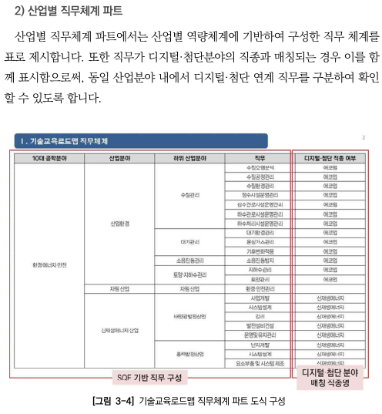
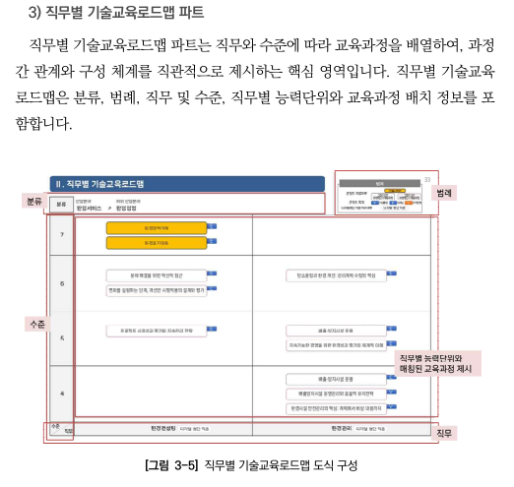
Module 5. SLR 고도화 방안 마련
Ⅱ. 제안 내용
2. 과업 수행계획 및 방법
Step10. SLR 관리 매뉴얼 업데이트
SLR 관리 요소(로드맵·DB·과목별 정보·매핑·검증·갱신·시각화) 및 Master DB·미활용 능력단위 ·결측치 처리 등 운영 매뉴얼을 정비하여 STEP의 지속 관리·갱신 인프라를 마련하고자 함
SLR 관리 매뉴얼 요소 및 핵심 내용
SLR 관리 매뉴얼 예시
구분 | 매뉴얼 관리 요소 | 매뉴얼 핵심 내용
1 | 로드맵 갱신 | 분야 → 직무 → 과정 → 능력단위 갱신 절차
2 | Master DB 관리 | DB 스키마·항목·플래그(유효·재매핑·삭제) 운영
3 | 과목별 세부 정보 관리 | 과목개요서 양식 + AX·GX 항목 갱신 절차
4 | NCS 매핑 갱신 | 신규 고시 반영 + LLM 보조 매핑 검증 절차
5 | 정합성 검증 | 4계층 교차 검증 룰 + 매뉴얼화
6 | 시기별 갱신 | 연간·분기·이슈 발생 시 갱신 사이클 정의
7 | 시각화 | 직무 × NCS 수준 + 과목 유형(E/V/EV/AX) 색상 표준

Slide 28
과업 세부 일정계획
Ⅱ. 제안 내용
3. 추진일정 및 보고 계획
본 과업은 약 6개월 동안 진행될 예정이며, 종료 이후 3개월 간 사후관리를 지원할 예정임
Modules / Step |  | 1M |  |  |  | 2M |  |  |  | 3M |  |  |  | 4M |  |  |  | 5M |  |  |  | 6M
Module 1. 연구 기반 정비 및 SLR 최신화 |  |  | ★
 | Step 1. STEP Master DB 관련 Data 확보·최신화
 | Step 2. SLR 관련 Data 확보·최신화
Module 2. NCS 세분류 우선순위 도출
 | Step 3. 정량·정성·설문 기반 세분류 수요분석
 | Step 4. NCS 세분류 우선순위 검토·확정
 | Step 5. 수요조사 대상 능력단위 최종 도출
Module 3. NCS 능력단위 우선순위 도출 |  |  |  |  |  |  |  |  |  |  |  |  |  |  |  | ★
 | Step 5. NCS 능력단위 신규개발 적합성 검토
 | Step 6. NCS 능력단위 우선순위 검토·확정
Module 4. 신규 과목 도출 및 과목개요서 개발
 | Step 7. 평생·디지털 분야 과목개요서 개발
 | Step 8. AI+X 산업 도메인 분야 과목개요서 개발
Module 5. SLR 고도화 방안 마련 |  |  |  |  |  |  |  |  |  |  |  |  |  |  |  |  |  |  |  |  |  |  |  | ★
 | Step 9. AI 활용 STEP DB 자산화 방안 마련
 | Step 10. SLR 관리 매뉴얼 업데이트
 | 최종보고서 작성 및 제출

Slide 29

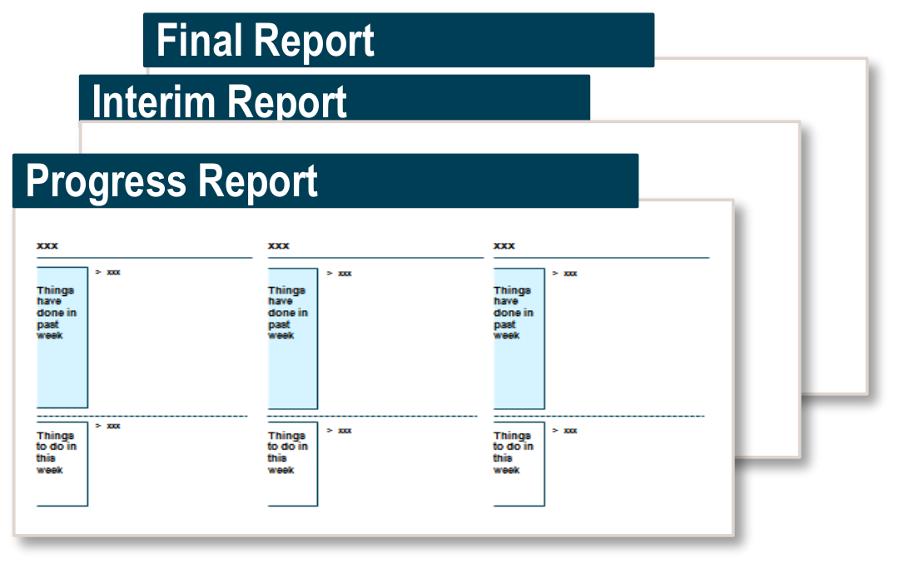
업무보고 및 검토계획
Ⅱ. 제안 내용
3. 추진일정 및 보고 계획
철저한 과업관리를 위해 컨설팅 진행 단계별로 발주처와 추진상황을 공유하고, 그 결과를 과업 추진 과정에 반영하겠음
과업 보고, 보고 결과 과업 추진 과정에 반영
보고 대상 및 시기
보고 내용
보고 형태
보고 대상
공식 보고
공식 보고
공식보고와 비공식 보고에 따라 참석 대상 구분
의사결정이 요구되는 내용, 기 의사결정 사항을 중심으로 보고
착수보고서, 중간보고서, 최종보고서를 근간으로 presentation 및 질의응답
보고내용 / 참여자 |  | 온평원 | 연구진 | 지원 사항
공식 | Kick-off meeting
 | 중간보고
 | 최종보고 |  |  | 필요 시
비공식 | Progress review
 | 기타 실무협의 | 필요 시 | 필요 시 | 필요 시
✓
✓
비공식 보고
작업 결과, 향후 계획, 요청 사항을 중심으로 보고
핵심 issue 및 시사점 위주로 토의
✓
✓
비공식 보고
✓
✓
간략한 progress report 기준으로 table 보고, 의견교환 및 토의
✓
보고 시기
Weekly 또는 bi-weekly 회의
공식보고: Kick-off, 중간보고, 최종보고
비공식 보고: Progress review (weekly / bi-weekly), 실무 협의회의
월 2회 이상 주관 부서와 진행상황 및 상호 협조 사항 확인
* 구체적 일자는 실무자와의 협의 후 최종 결정함

Slide 30
과업 수행 조직
Ⅱ. 제안 내용
4. 과업 수행 조직
과업의 성공적인 수행을 위해 분야별 전문인력 7명을 투입하고, 프로젝트의 실무 책임자와 담당자를 구분하여 수행 관리를 철저히 할 것임
Project team structure
연구 책임자 (PM)
산업현장 전문가 자문위원회
유대훈 수석연구원/본부장
뿌리 산업, 기술·공학, AI·디지털·첨단 분야, 융합(AI+X) 분야 전문가 활용
산업 분야별 전문가 Pool은 제안서 부록에 첨부함
실무 책임자(PL)
이석주 책임연구원/팀장
수요분석·우선순위 도출 부문
신규 과목개요서 개발 부문
SLR 정비·관리 부문
책임
이석주 책임연구원
황다원 연구원
허상희 연구원
조예슬 책임연구원
유승현 연구원
안은하 연구원
황다원 선임연구원
안은하 연구원
허상희 연구원
수행
지원
구분 | 성명 | 직위 | 최종학력 (전공 학위) | 해당분야 근무경력 | 과업 분담내용
사업책임자(PM) | 유대훈 | 수석연구원/본부장 | 석사(Global MBA) | 13년 | 총괄 책임, 품질 및 위험 관리
실무책임자(PL) | 이석주 | 책임연구원/팀장 | 학사(경영학) | 11년 | 실무 총괄, 신규 과정개발, 교육로드맵 도출
연구원 | 조예슬 | 책임연구원 | 석사(MBA(HR)) | 6년 | 교육과정 개요서 작성
연구보조원 | 황다원 | 선임연구원 | 학사(유아교육학) | 4년 | 신규 과정개발, 교육로드맵 도출 지원
연구보조원 | 유승현 | 연구원 | 학사(경영학) | 3년 | 교육과정 개요서 작성 지원
연구보조원 | 안은하 | 연구원 | 석사(산업 및 조직 심리학) | 2년 | 교육과정 개요서 작성, 교육로드맵 도출 지원
연구보조원 | 허상희 | 연구원 | 학사(경영학) | 2개월 | 신규 과정개발 지원

Slide 31

THANK YOU
2026년 STEP 학습 로드맵(SLR) 및 신규 과목 도출 연구

Slide 32

부록. 제안업체 일반
일반현황
유사용역 수행실적

Slide 33
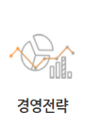






제안사 일반현황 및 주요 연혁
Ⅳ. 제안업체 일반
1. 일반현황
제안사는 전문지식과 다양한 프로젝트 수행 노하우를 바탕으로 고객사가 당면한 문제에 대하여 최적화된 솔루션과 파트너십을 제공하고 있음
일반현황
주요 연혁
회 사 명 | 시앤피컨설팅㈜
사업분야 | 종합경영컨설팅 (HRM, 경영전략, HRD, NCS, 조사∙연구, 교육 등)
주 소 | 서울특별시 금천구 가산디지털1로 131, BYC하이시티 B동 12층
설립연도 | 2012년 2월
2012
06
11
본사 설립
국가직무능력 표준 연구 평가사업 수행기관 지정
(한국기술교육대학교)
2021
03
03
12
기업수요맞춤형 훈련사업 직무분석 및 훈련과정 개발 컨설팅사 지정(한국전자기술연구원)
기업수요맞춤형 훈련사업 직무분석 및 훈련과정 개발 컨설팅사 지정(국가임상시험지원재단)
기업수요 맞춤형 직무분석 및 훈련과정 개발(대한상공회의소)
2013
02
내일 희망 일터혁신 컨설팅기관 지정 (노사발전재단)
2014
09
국가인적자원개발 컨소시엄 사업관계자 역량강화 과정 개발(한국기술교육대학교)
2022
02
05 08
직업능력개발훈련교사자격체계 개편((한국기술교육대학교 능력개발교육원)
산업전환 기업맞춤형 진단 및 훈련과정 개발(대한상공회의소)
기업수요 맞춤형 직무분석 및 훈련과정 개발(대한상공회의소)
2015
04
06
고용노동부 직업능력개발훈련 훈련기관 인증 획득
NCS 기업활용 컨설팅 운영기관 지정(한국산업인력공단)
2023
04
07
10
11
기업수요 맞춤형 직무분석 및 훈련과정 개발(대한상공회의소)
산업전환 대비 기업맞춤형 진단 및 전략적 직무분석을 통한 훈련과정 및 로드맵 개발(대한상공회의소)
일학습병행기업현장교사 교육체계 설계(한국기술교육대학교)
한국기술교육대학교 중장기 발전계획 개편 연구 용역 (한국기술교육대학교)
기술교육로드맵 평생 및 디지털 신기술 분야 개발 용역 (한국기술교육대학교)
2016
06
04
NCS 개발 참여전문가 역량향상과정 수행기관 지정 (한국산업인력공단)
일터혁신 컨설팅 지원사업 수행기관 지정(고용노동부)
2017
03
12
일터혁신 컨설팅 지원사업 수행기관 지정(고용노동부)
NCS개발 개선의견 전문가 검토 지원사업 수행기관 지정(한국산업인력공단)
2018
04
일터혁신 컨설팅 지원사업 수행기관 지정(고용노동부)
NCS개발∙개선 참여인력 역량향상과정 수행기관 지정 (한국산업인력공단)
2024
01
04
05
산업체 맞춤형 DX작업전환 요구분석 과정개발 컨설팅 (부산과학기술대학교)
2024년 산업전환 협약기업 진단 및 기업 맞춤형 훈련과정 개발 (한국화학융합시험연구원)
협약기업 직무분석을 통한 훈련과정 개발 (한국전자기술연구원)
03
04
일터혁신 컨설팅 지원사업 수행기관 지정(고용노동부)
‘19 NCS기업활용컨설팅 운영기관 지정 (한국산업인력공단)
2019
2025
01
12
기술교육로드맵 개발 및 신규 과정 선정 연구용역(한국기술교육대학교)
2025년도 기술교육로드맵 개발 및 신규과정 선정 연구용역(한국기술교육대학교)
2020
03
04
기업수요 맞춤형 훈련사업 직무분석 및 훈련과정 개발(대한상공회의소)
2020년도 NCS 기업활용컨설팅 운영기관 선정 (산업인력공단)

Slide 34
제안사 조직 및 인원 현황
Ⅳ. 제안업체 일반
1. 일반현황
제안기관은 HR 종합컨설팅을 위한 HR분야의 전문화된 조직으로 구성되어 있으며 본 사업 수행에 적합한 직업능력컨설팅본부가 본 프로젝트 수행기관으로 지원함
대표이사
[조직구성]
8본부, 1연구소 , 1팀
총 인원: 88명
자문위원
경영지원팀
AI 연구소
직업능력컨설팅본부
직업능력연구본부
일터혁신컨설팅본부
넥스트보상연구본부
경영혁신컨설팅본부
지속가능경영본부
공공경영컨설팅본부
글로벌컨설팅본부
구분 | 주요 사업 내용 | 인원(명)
직업능력컨설팅본부 | HRD 컨설팅(직무분석, 훈련과정 개발) / NCS 개발·개선 / 직업능력개발정책 연구·컨설팅·교육 | 12
직업능력연구본부 | NCS 개발·개선 / 직업능력개발 관련 정부 정책 연구 / 국가자격 및 민간자격 설계·운영 / 교육과정 기획·운영 | 9
일터혁신컨설팅본부 | HRM 체계(임금·평가) 개선 컨설팅 / 안전한 일터 조성·노사파트너십 구축 / 장시간근로개선 | 18
넥스트보상연구본부 | 업종별 임금 모델 연구 및 설계, 최신 보상 트렌드 분석, 직무·성과 중심의 보상체계 고도화 | 5
경영혁신컨설팅본부 | 경영진단 및 중장기 전략 수립 / 신규 사업 개발 / 직무분석 기반 적정 인력 산정 | 17
지속가능경영본부 | ESG 수준 진단 및 컨설팅 / 탄소중립 전략 | 7
공공경영컨설팅본부 | 공공부문 직무 중심 인사관리 / 공공정책 이행 전략 컨설팅 | 7
글로벌컨설팅본부 | KOICA(한국국제협력단) 공적개발원조(ODA) 사업 / 글로벌 거버넌스 구축 | 9
AI컨설팅연구소 | HR IT 솔루션 개발, 데이터 기반 인적자원 관리 시스템 구축 | 2
경영지원팀 | 인사·총무·재무 관리 | 2
합 계 |  | 88
※ 휴직 중인 인원 포함

Slide 35
유사용역 사업
제안사 주요 사업 수행 실적
Ⅱ. 제안업체 일반현황
2. 유사과업 수행실적
제안사는 ‘한기대 용역과제’와 유사한 다수의 PJT 수행 경험을 기반으로 본 PJT에 대한 명확한 Insight를 제공할 수 있음
제안사 유사용역 사업명 | 사업기간 | 계약금액(원) | 발주처
2025년도 기술교육로드맵 개발 및 신규과정 선정 연구용역 | 25.06.~25.12. | 137,200,000 | 한국기술교육대학교
대구대학교 대학혁신과 지속가능한 발전전략 개발 연구 컨설팅 | 25.02.~25.08. | 45,000,000 | 대구대학교
성인학습자를 위한 수요기반 교양교과목 개발 환경분석 및 수요조사 | 24.08.~24.10. | 18,000,000 | 제주관광대학교
기술교육로드맵 개발 및 신규 과정 선정 연구용역 | 24.07.~25.01. | 137,500,000 | 한국기술교육대학교
해외인허가(FDA) 실습 교육과정 개발 연구 | 24.07.~24.11. | 29,800,00 | 국가임상시험지원재단
대한상공회의소 24년도 기업수요 맞춤형 훈련과정개발 | 24.06.~24.09. | 115,200,000 | 대한상공회의소 서울기술교육센터
역량기반 현장중심 교육과정 개발을 위한 산업체 수요조사 | 24.04.~24.08. | 82,000,000 | 동양미래대학교
2023학년도 대학구성원 만족도 조사용역 | 24.02.~24.02. | 18,000,000 | 우송정보대학교
2023년 제주관광대학교 혁신지원사업 융복합 교과목 개발 | 24.01.~24.02. | 16,000,000 | 제주관광대학교 산학협력단
2023년 제주관광대학교 혁신지원사업 현장중심 교육과정 개발 지원 – 환경분석 및 수요조사 - | 24.01.~24.02. | 23,000,000 | 제주관광대학교 산학협력단
디지털 인재의 지역 일자리 미스매칭 실태조사 연구용역 | 24.01.~24.02. | 18,430,000 | 재단법인 대전정보문화산업진흥원
대전대학교 학과별 역량모델링 | 23.12.~24.01. | 20,000,000 | 대전대학교
교육운영 현장전문가 직무분석 | 23.12.~23.12. | 2,700,000 | 대한상공회의소 전북인력개발원
소부장 교육훈련 프로그램 개발 | 23.11.~23.12. | 9,900,000 | 대한상공회의소 전북인력개발원
XR 활용 교육과정 개발 | 23.10.~23.12. | 29,500,000 | 한국자동차연구원
학교법인 한국폴리텍 직무분석 및 직무평가체계 개발 용역 | 23.10.~23.12. | 54,000,000 | 학교법인한국폴리텍
기술교육로드맵 평생 및 디지털 신기술 분야 개발 용역 | 23.10.~23.11. | 77,000,000 | 한국기술교육대학교
부산대학교 산학협력단 조직인사 컨설팅 용역 | 23.09.~24.01. | 90,000,000 | 부산대학교 산학협력단
23-F-NCS 직무표준화 교육 및 컨설팅 위탁용역 | 23.09.~23.12. | 61,000,000 | 국군본부
2023년 온라인 교육훈련 수요조사 | 23.09.~23.10. | 43,000,000 | 한국기술교육대학교
산업안전분야 교육훈련직종 운영가이드 개발 연구 | 23.07.~23.11. | 20,000,000 | 교육법인 한국폴리텍
한국기술교육대학교 중장기 발전계획 개편 연구 용역 | 23.07.~23.10. | 47,500,000 | 한국기술교육대학교

Slide 36
유사용역 사업
제안사 주요 사업 수행 실적
Ⅱ. 제안업체 일반현황
2. 유사과업 수행실적
제안사는 ‘한기대 용역과제’와 유사한 다수의 PJT 수행 경험을 기반으로 본 PJT에 대한 명확한 Insight를 제공할 수 있음
제안사 유사용역 사업명 | 사업기간 | 계약금액(원) | 발주처
대구대학교 대학혁신과 지속가능한 발전전략 개발 연구 컨설팅 | 25.02.~25.08. | 45,000,000 | 대구대학교
성인학습자를 위한 수요기반 교양교과목 개발 환경분석 및 수요조사 | 24.08.~24.10. | 18,000,000 | 제주관광대학교
기술교육로드맵 개발 및 신규 과정 선정 연구용역 | 24.07.~25.01. | 137,500,000 | 한국기술교육대학교
해외인허가(FDA) 실습 교육과정 개발 연구 | 24.07.~24.11. | 29,800,00 | 국가임상시험지원재단
대한상공회의소 24년도 기업수요 맞춤형 훈련과정개발 | 24.06.~24.09. | 115,200,000 | 대한상공회의소 서울기술교육센터
역량기반 현장중심 교육과정 개발을 위한 산업체 수요조사 | 24.04.~24.08. | 82,000,000 | 동양미래대학교
2023학년도 대학구성원 만족도 조사용역 | 24.02.~24.02. | 18,000,000 | 우송정보대학교
2023년 제주관광대학교 혁신지원사업 융복합 교과목 개발 | 24.01.~24.02. | 16,000,000 | 제주관광대학교 산학협력단
2023년 제주관광대학교 혁신지원사업 현장중심 교육과정 개발 지원 – 환경분석 및 수요조사 - | 24.01.~24.02. | 23,000,000 | 제주관광대학교 산학협력단
디지털 인재의 지역 일자리 미스매칭 실태조사 연구용역 | 24.01.~24.02. | 18,430,000 | 재단법인 대전정보문화산업진흥원
대전대학교 학과별 역량모델링 | 23.12.~24.01. | 20,000,000 | 대전대학교
교육운영 현장전문가 직무분석 | 23.12.~23.12. | 2,700,000 | 대한상공회의소 전북인력개발원
소부장 교육훈련 프로그램 개발 | 23.11.~23.12. | 9,900,000 | 대한상공회의소 전북인력개발원
XR 활용 교육과정 개발 | 23.10.~23.12. | 29,500,000 | 한국자동차연구원
학교법인 한국폴리텍 직무분석 및 직무평가체계 개발 용역 | 23.10.~23.12. | 54,000,000 | 학교법인한국폴리텍
기술교육로드맵 평생 및 디지털 신기술 분야 개발 용역 | 23.10.~23.11. | 77,000,000 | 한국기술교육대학교
부산대학교 산학협력단 조직인사 컨설팅 용역 | 23.09.~24.01. | 90,000,000 | 부산대학교 산학협력단
23-F-NCS 직무표준화 교육 및 컨설팅 위탁용역 | 23.09.~23.12. | 61,000,000 | 국군본부
2023년 온라인 교육훈련 수요조사 | 23.09.~23.10. | 43,000,000 | 한국기술교육대학교
산업안전분야 교육훈련직종 운영가이드 개발 연구 | 23.07.~23.11. | 20,000,000 | 교육법인 한국폴리텍
한국기술교육대학교 중장기 발전계획 개편 연구 용역 | 23.07.~23.10. | 47,500,000 | 한국기술교육대학교

Slide 37
유사용역 사업
제안사 주요 사업 수행 실적
Ⅱ. 제안업체 일반현황
2. 유사과업 수행실적
제안사는 ‘한기대 용역과제’와 유사한 다수의 PJT 수행 경험을 기반으로 본 PJT에 대한 명확한 Insight를 제공할 수 있음
제안사 유사용역 사업명 | 사업기간 | 계약금액(원) | 발주처
중소기업 직업능력개발훈련 표준컨설팅 도구 개발 연구 | 23.06.~23.11. | 99,000,000 | 한국산업인력공단
2023년 바이오헬스 교육 성과조사 및 현장수요 기반 교육체계 개발 | 23.06.~23.11. | 70,000,000 | 한국보건복지인재원
2023년도 NCS 기반 교과인정 컨설팅 | 23.05.~23.09. | 31,080,000 | (사)한국전자정보통신산업진흥회
건국대학교 산학협력단 인사컨설팅 용역 | 23.05.~23.08. | 38,000,000 | 건국대학교 산학협력단
기업수요 맞춤형 직무분석 및 훈련과정개발 | 23.04.~23.08. | 114,000,000 | 대한상공회의소 서울기술교육센터
2050 탄소중립 환경교육 만족도 평가문항 개발 및 조사 용역 | 23.04.~23.06. | 18,000,000 | (재)경상북도 환경연수원
교육훈련 실행방안 자문 및 리더십 아카데미 운영용역 | 23.04.~23.07. | 19,000,000 | 한국철도기술연구원
지역 과학기술인력 대상 교육체계 설계 용역 | 23.04.~23.09. | 66,000,000 | 국가과학기술인력개발원
일학습병행 기업현장교사 교육체계 설계 | 23.04.~23.07. | 47,000,000 | 한국기술교육대학교
협약기업 직무분석을 통한 훈련과정 개발용역 | 23.04.~23.11. | 115,200,000 | 한국전자기술연구원
2023년 NCS 개발개선사업 참여인력 역량향상 교육과정 운영 | 23.02.~23.11. | 155,000,000 | 한국산업인력공단 국가직무능력표준원
LINC3.0 산업디지털 전환 동향 및 수요분석 용역 계약 | 22.12.~23.01. | 20,000,000 | 연성대학교 산학협력단
검사원 교육 개선을 위한 직무분석 교육 개선방안 도출을 위한 컨설팅 | 22.11.~23.03. | 48,000,000 | 한국원자력통제기술원
산업별역량체계(SQF) 개발 및 활용화 고도화 방안 연구 | 22.10.~22.12. | 49,500,000 | 한국산업인력공단 국가직무능력표준원
NCS 직무표준 적용 식생활교육사 전문인력 교육과정 시범교육 운영 종합결과보고서 제작 | 22.10.~22.12. | 8,000,000 | (사)식생활교육국민네트워크
2022 과학기술인 역량 행동지표 개발 및 체계 고도화 | 22.05.~22.11. | 82,000,000 | 국가과학기술인력개발원
산업전환 기업맞춤형 진단 및 훈련과정 개발 | 22.05.~22.10. | 285,000,000 | 대한상공회의소
식생활교육 직무표준적용 식생활교육사(가칭) 국가자격제도 연구 | 22.03.~22.10. | 49,800000 | (사)식생활교육국민네트워크
직업능력개발훈련교사 자격체계 개편 | 21.12.~22.02. | 39,800,000 | 한국기술교육대학교 능력개발교육원
일학습병행 학위연계형 PBL 표준운영모델 개발 | 21.07.~21.11. | 45,000,000 | 한국기술교육대학교

